Slide 1
EUROPA.-LA VUELTA AL MUNDO EN 865 JARDINES.-REINO UNIDO.-
WORCESTERSHIRE
Selección de textos y fotografías por
JOSE ELIAS BONELLS

Slide 2
Hagley Park
Un parque de serpentina, con templos, urnas, obeliscos y un castillo en ruinas, presentado por el propietario, George Lyttleton, después de 1747.
Al igual que la cercana finca Leasowes, el diseño se basa en un paseo del circuito y tiene buenas vistas.
Hagley no está abierto al público, pero el parque es visible desde el camino público que conduce a la iglesia y el asiento de Milton.

Slide 3
Una edición especial de la Revista de la Sociedad de la historia del jardín de 2007 Vol. 35, Suplemento 1 se dedicó a Hagley Park.
La introducción, por Cousins ​​Michael, afirma que "De todos los parques en Inglaterra, Hagley en Worcestershire es, quizás, que la naturaleza ha bendecido sin la necesidad de jardinería excesiva por sus dueños y que se ha mantenido relativamente estable durante los últimos doscientos quinto año ...
Ninguno de HTE famosos paisajistas de la segunda mitad del siglo XVIII trabajó en Hagley: Lancelot 'Capability' Brown, Humphry Repton y John C. Loudon, al parecer, nunca pusieron un pie dentro del Parque.

Slide 4
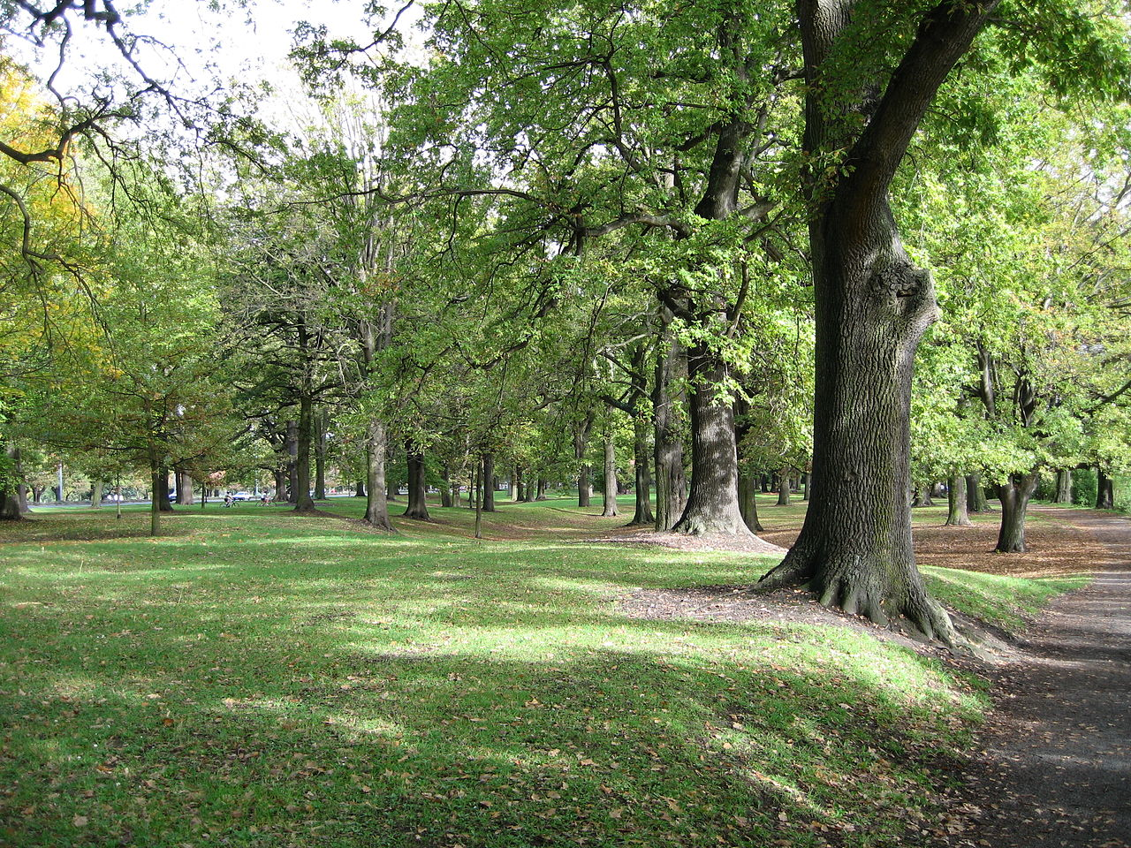

Slide 5
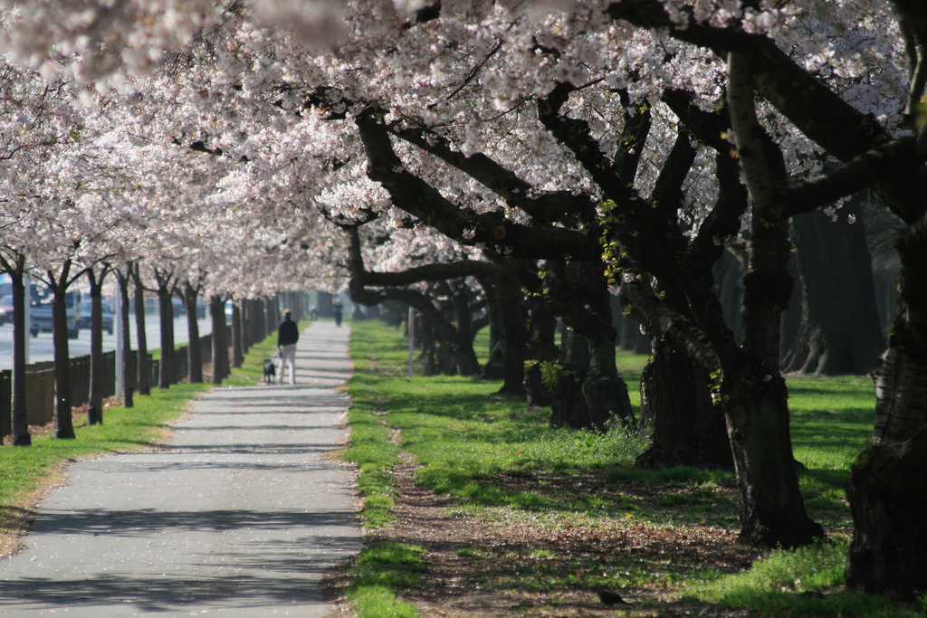

Slide 6
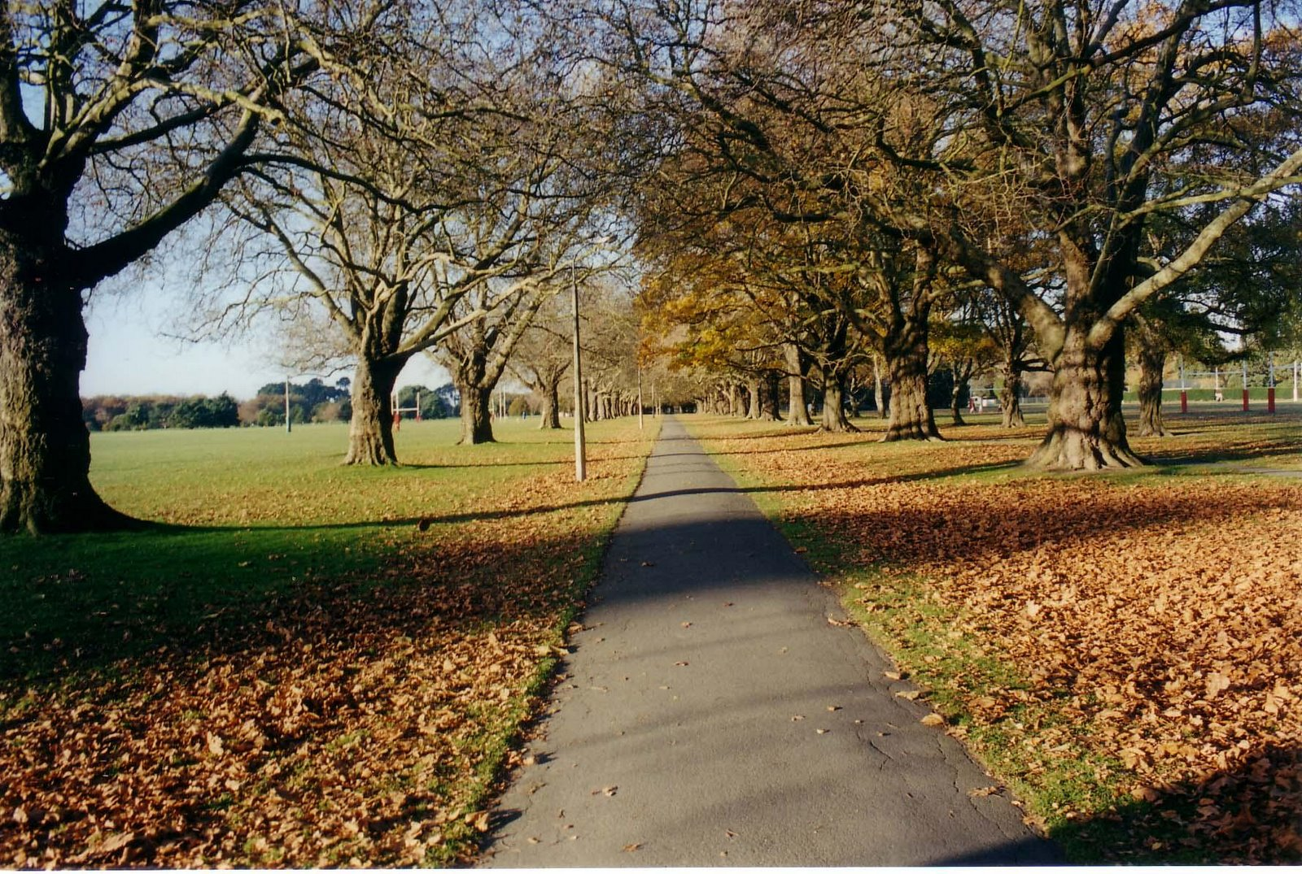

Slide 7
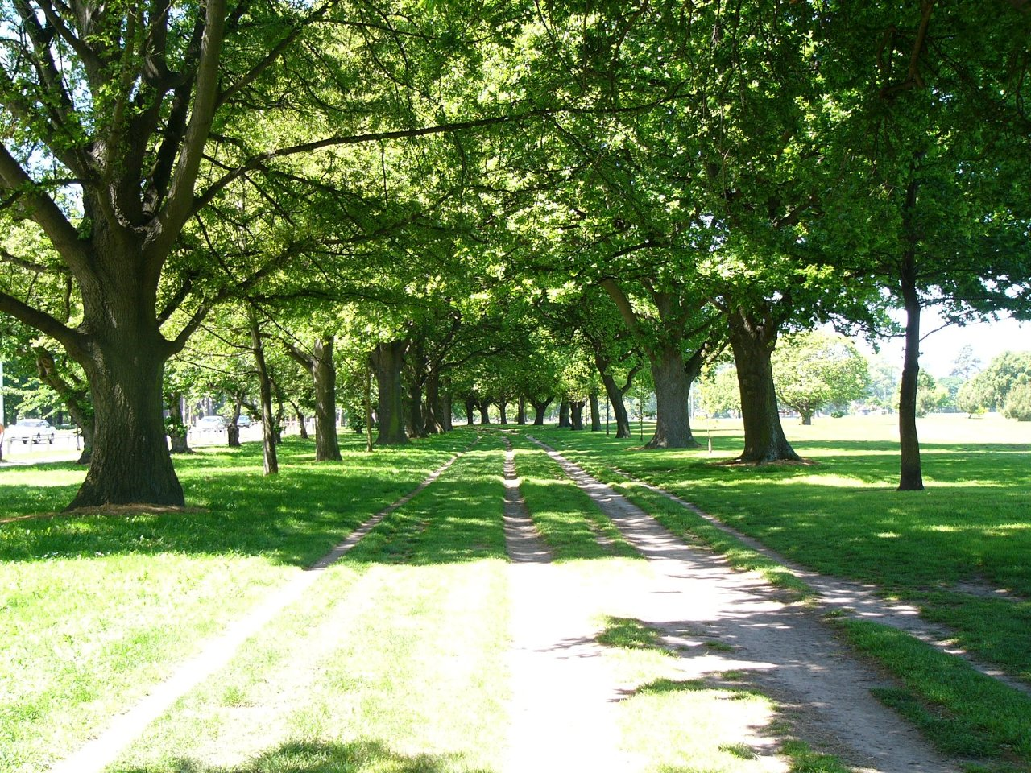

Slide 8
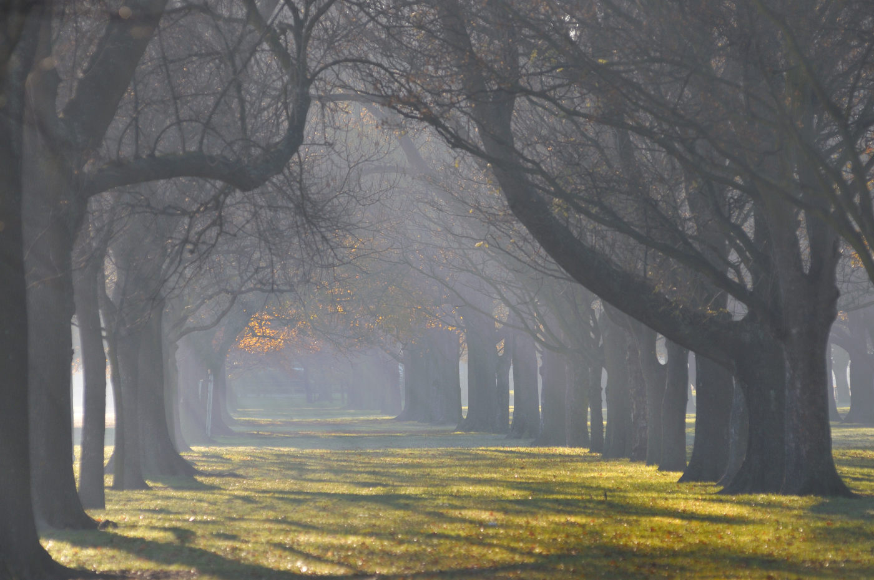

Slide 9
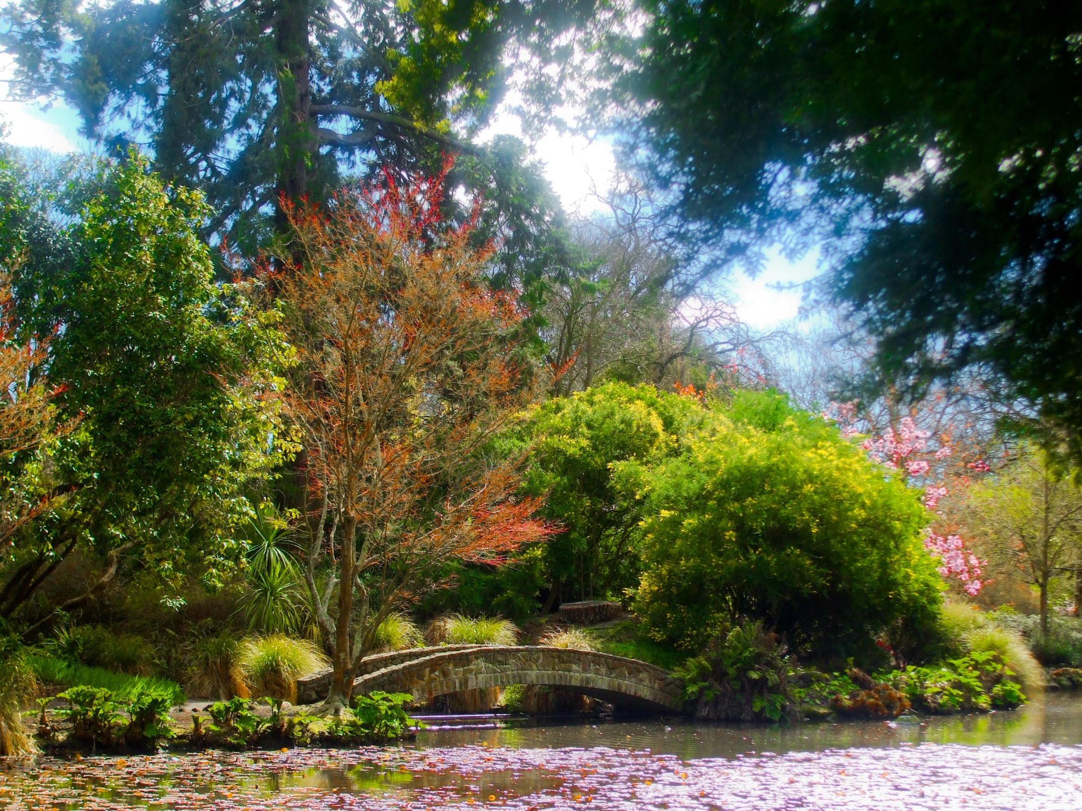

Slide 10
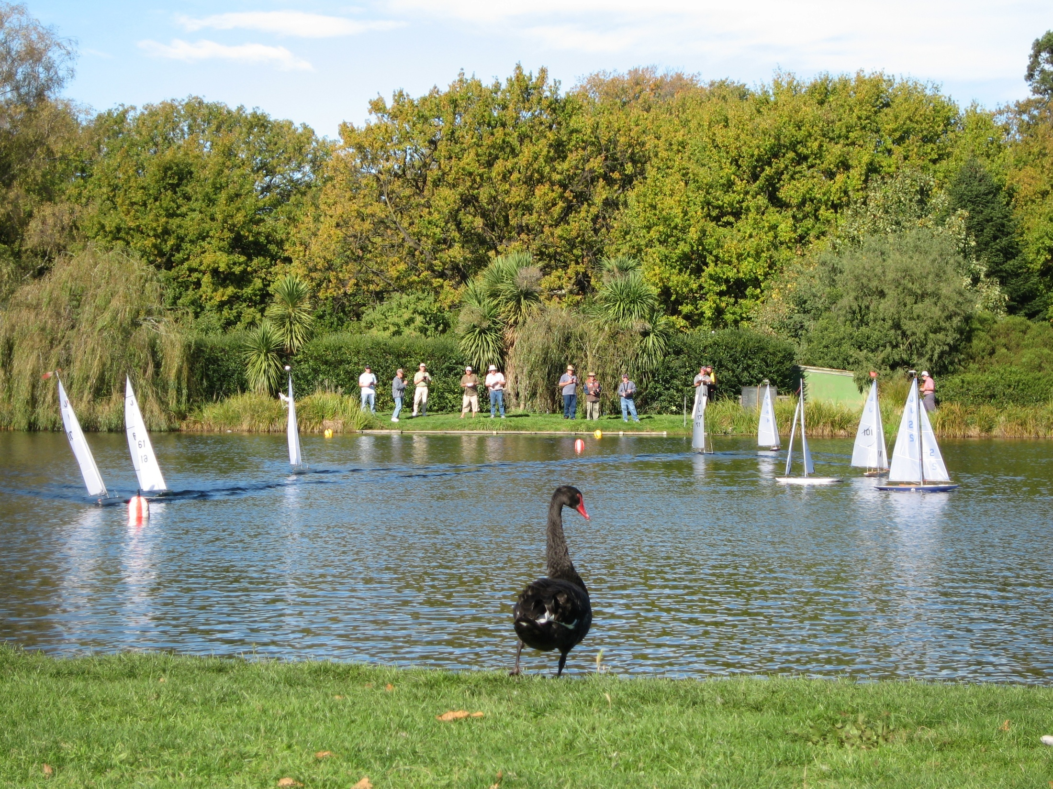

Slide 11
Hanbury Hall
Hanbury Hall fue construido por el abogado Vernon Tomás en el siglo XVIII.
Thomas Vernon era el bisnieto de Vernon primero en llegar a Hanbury, Worcestershire , Rev. Richard Vernon (1549 hasta 1628).
Rev. Richard y sus descendientes poco a poco acumularon tierra en Hanbury, incluyendo la casa, comprada por Edward Vernon en 1630, pero fue Thomas a través de su exitosa práctica legal que añadir más fincas, que ascendieron a cerca de (32 km ²⁾ en su días a su sucesor Bowater Vernon.

Slide 12
En el lado sur había grandes jardines formales, claramente demostrado en la elaboración de la perspectiva de Dougharty que figuran en los mapas de bienes de la década de 1730, y Cecil barrió todas estas lejos (incluyendo los edificios de la granja en frente de la Sala) y ajardinadas a la moda de la época - que habría tenido contacto con Capability Brown al ser criado por su tío, noveno conde de Exeter en Burghley House .
Los jardines incluyen el jardín nudo con un invernadero, huerto de frutales, huerto, a pie de cedro y una casa de hielo. La Gran Galería es separado de la casa y se entra desde el jardín.

Slide 13
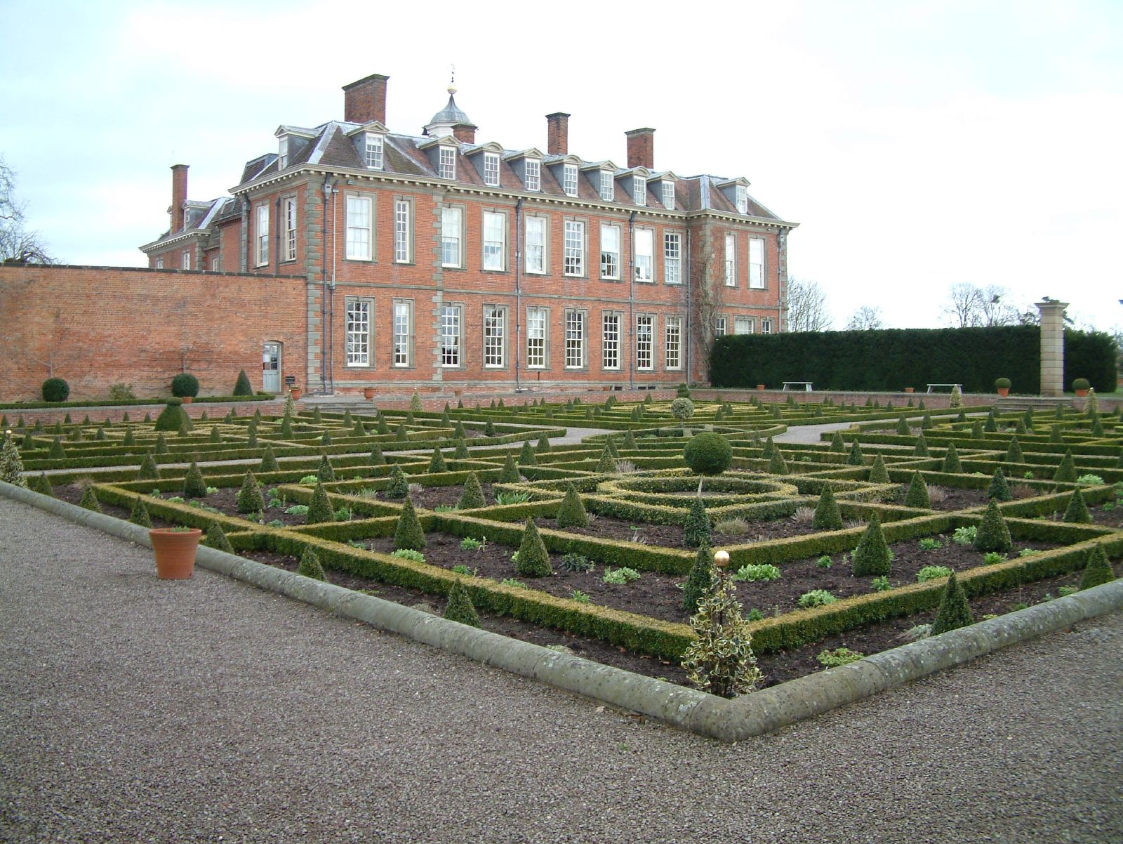

Slide 14
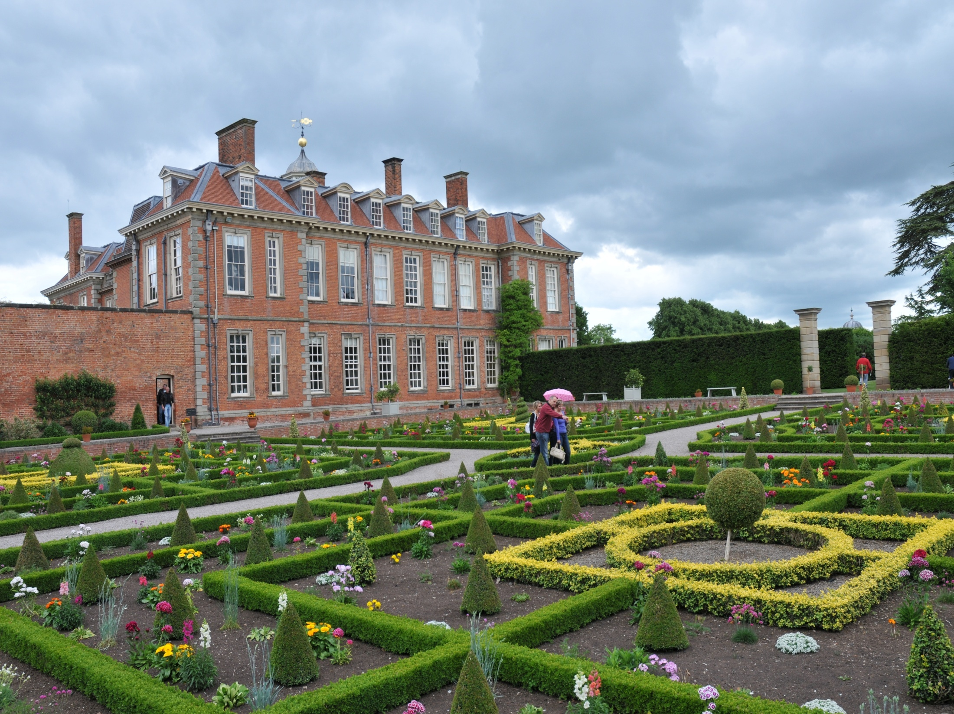

Slide 15
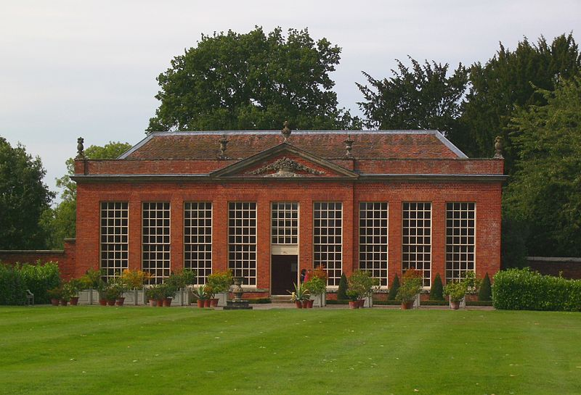

Slide 16
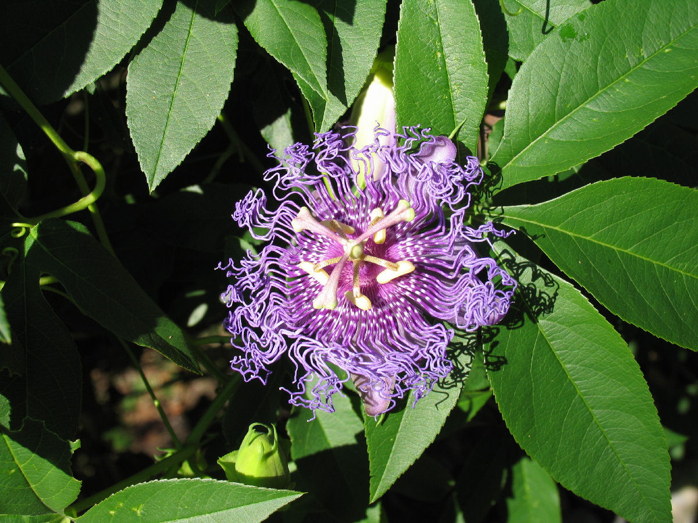

Slide 17
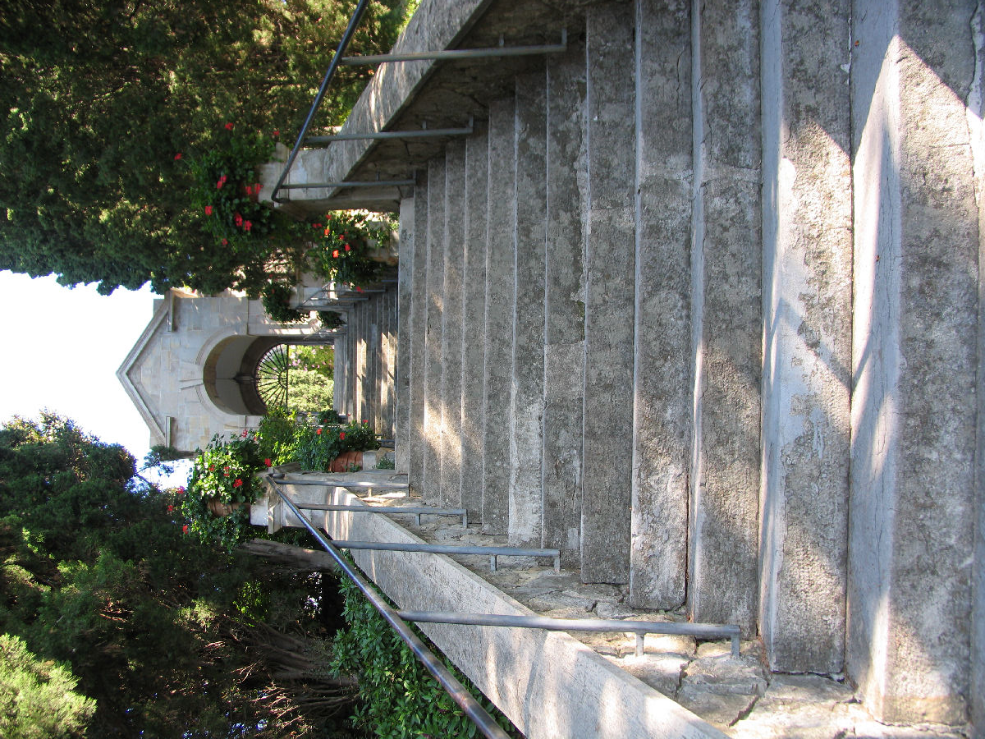
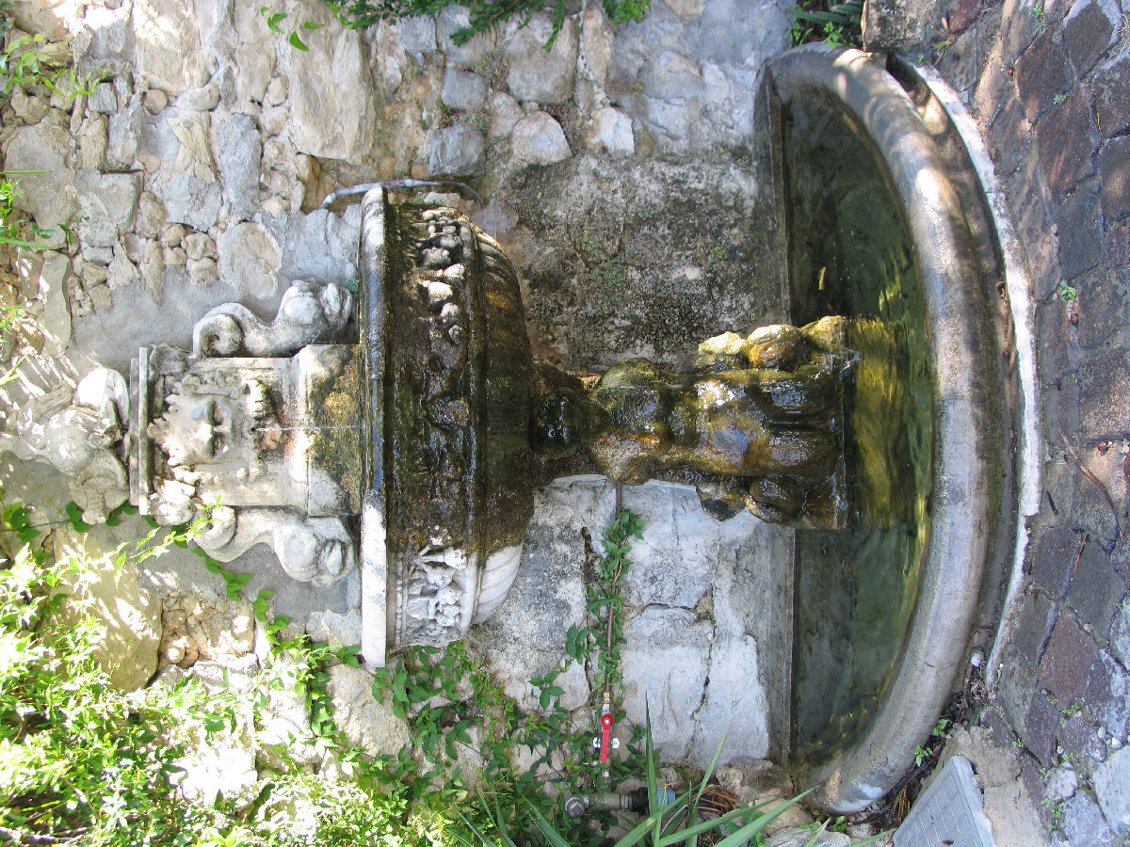

Slide 18
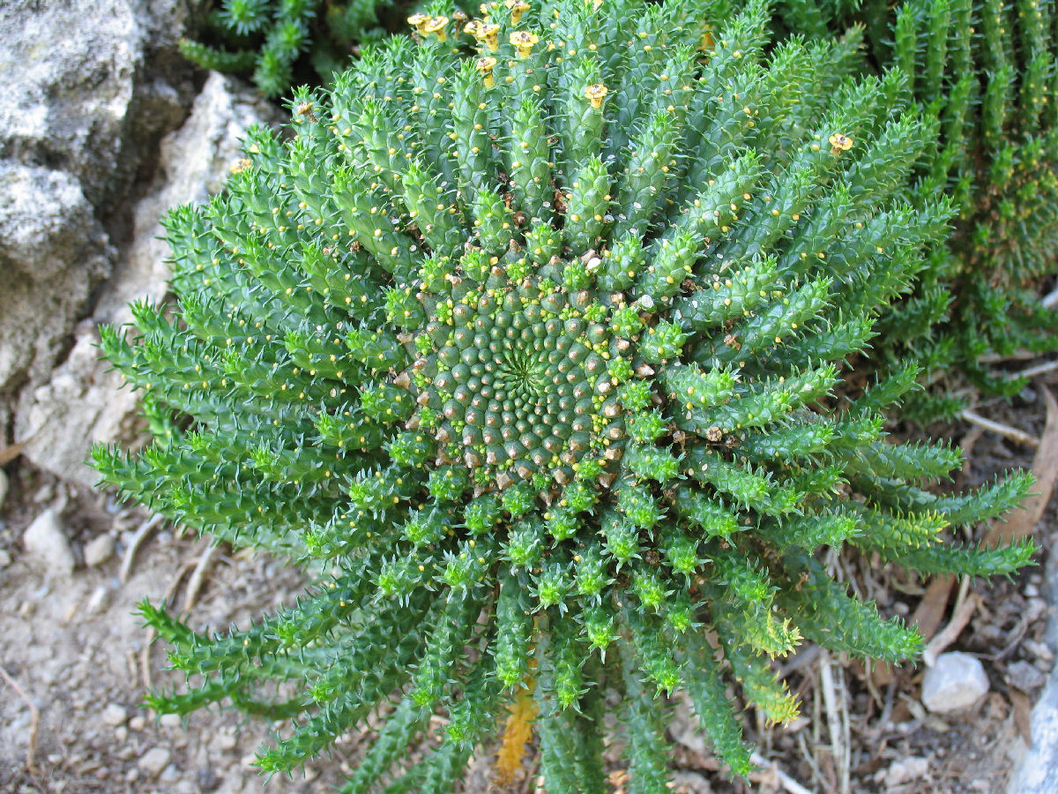

Slide 19
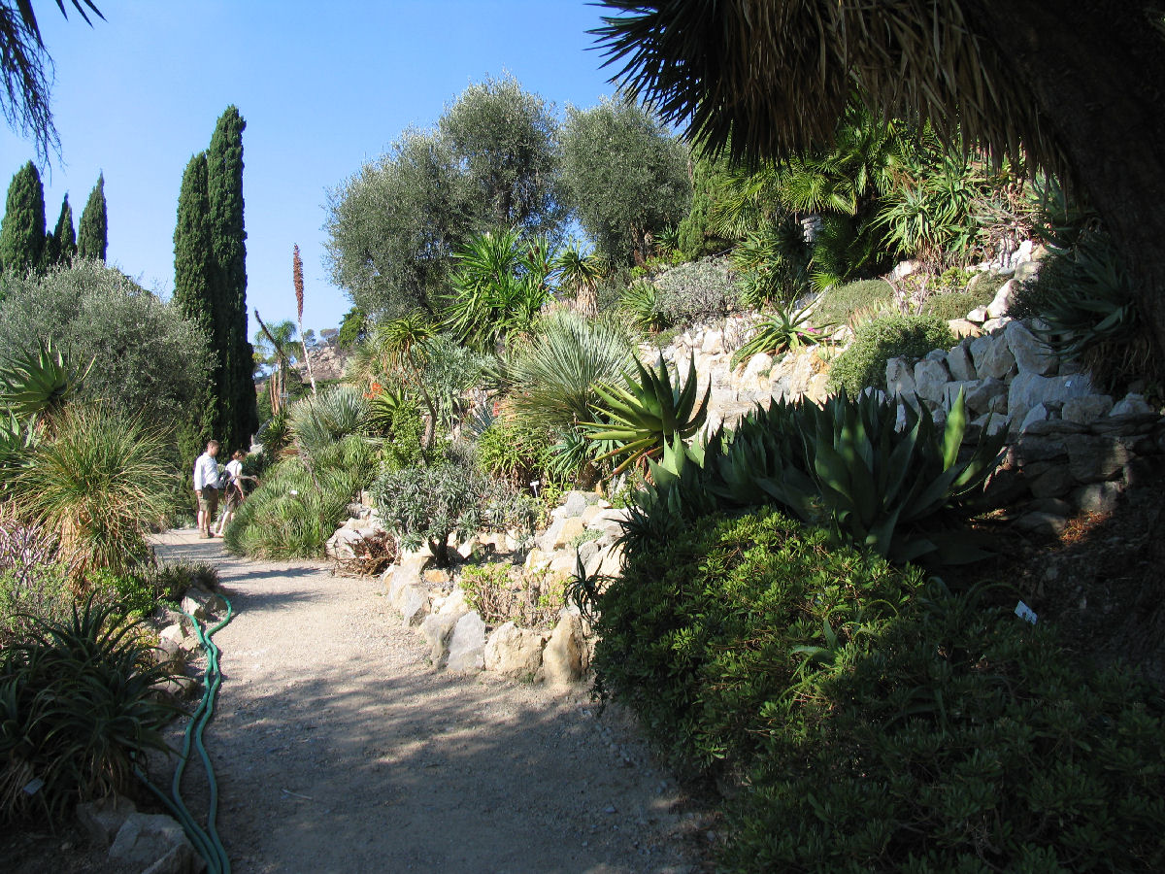

Slide 20
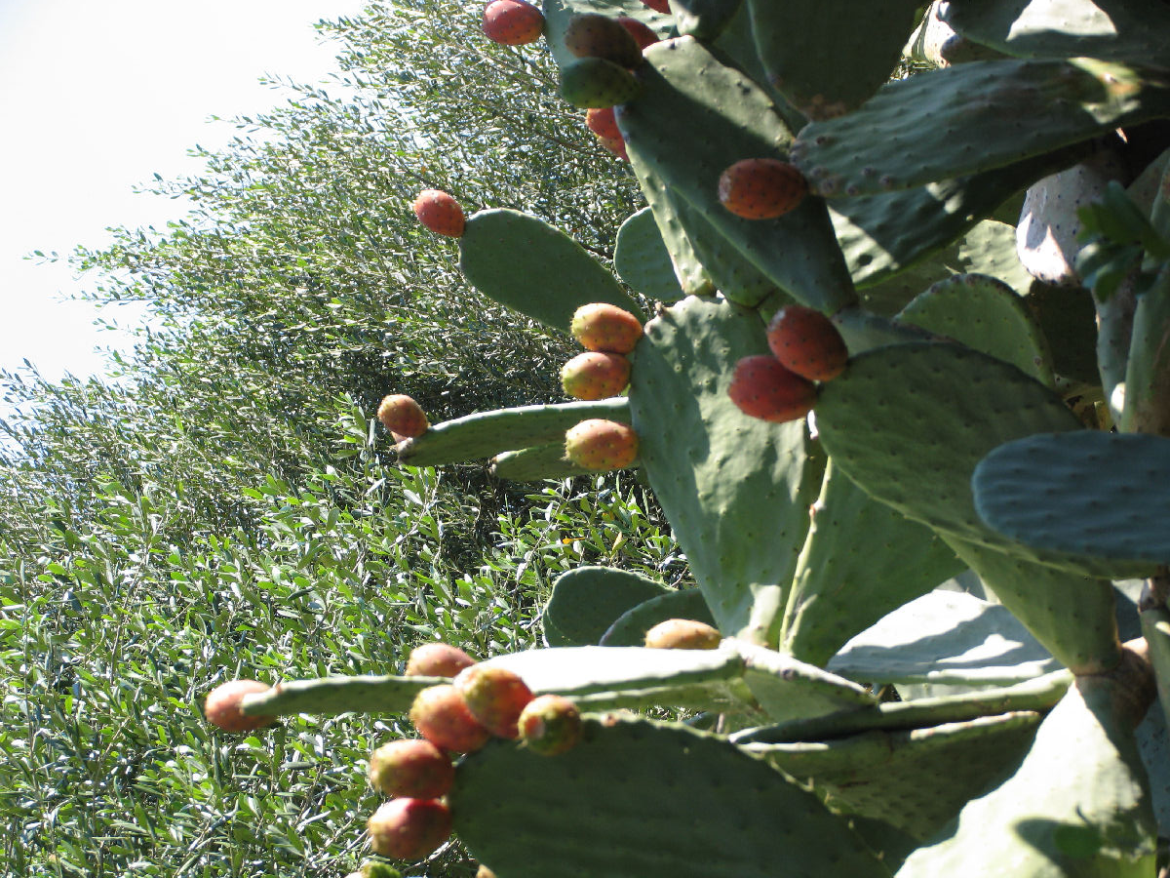
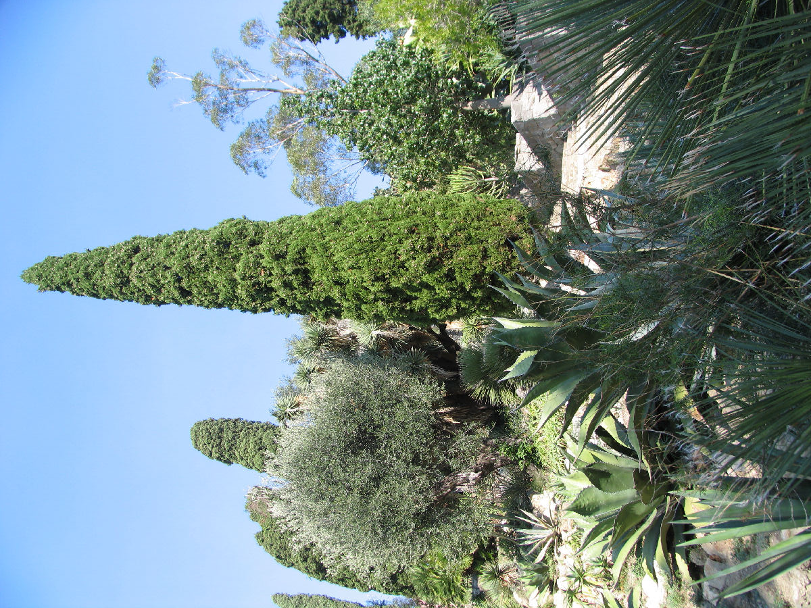

Slide 21
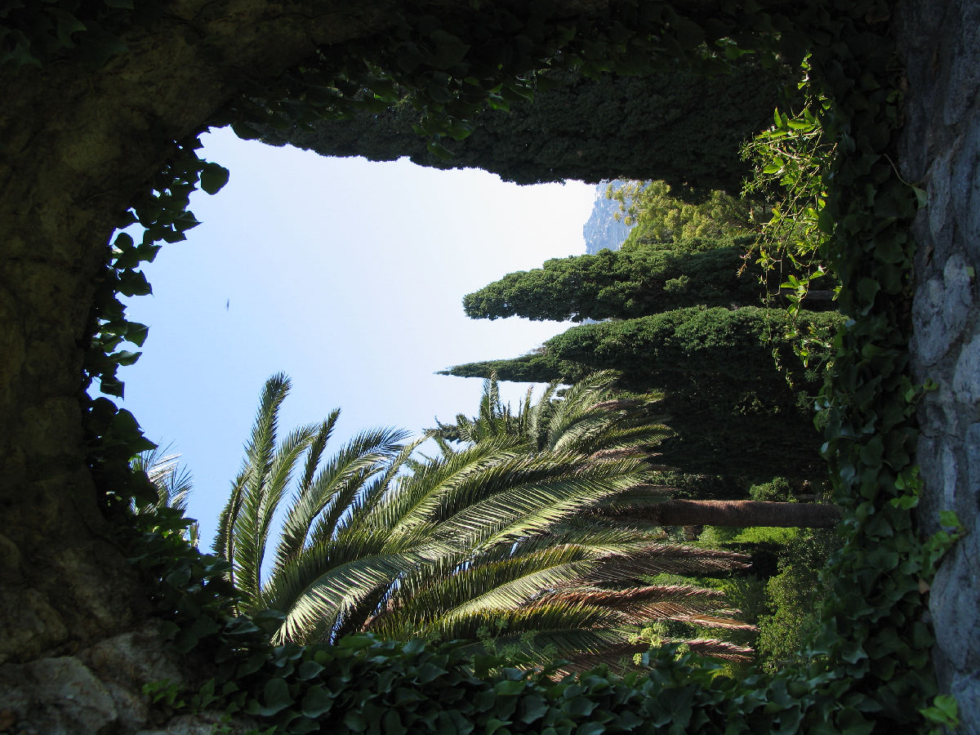
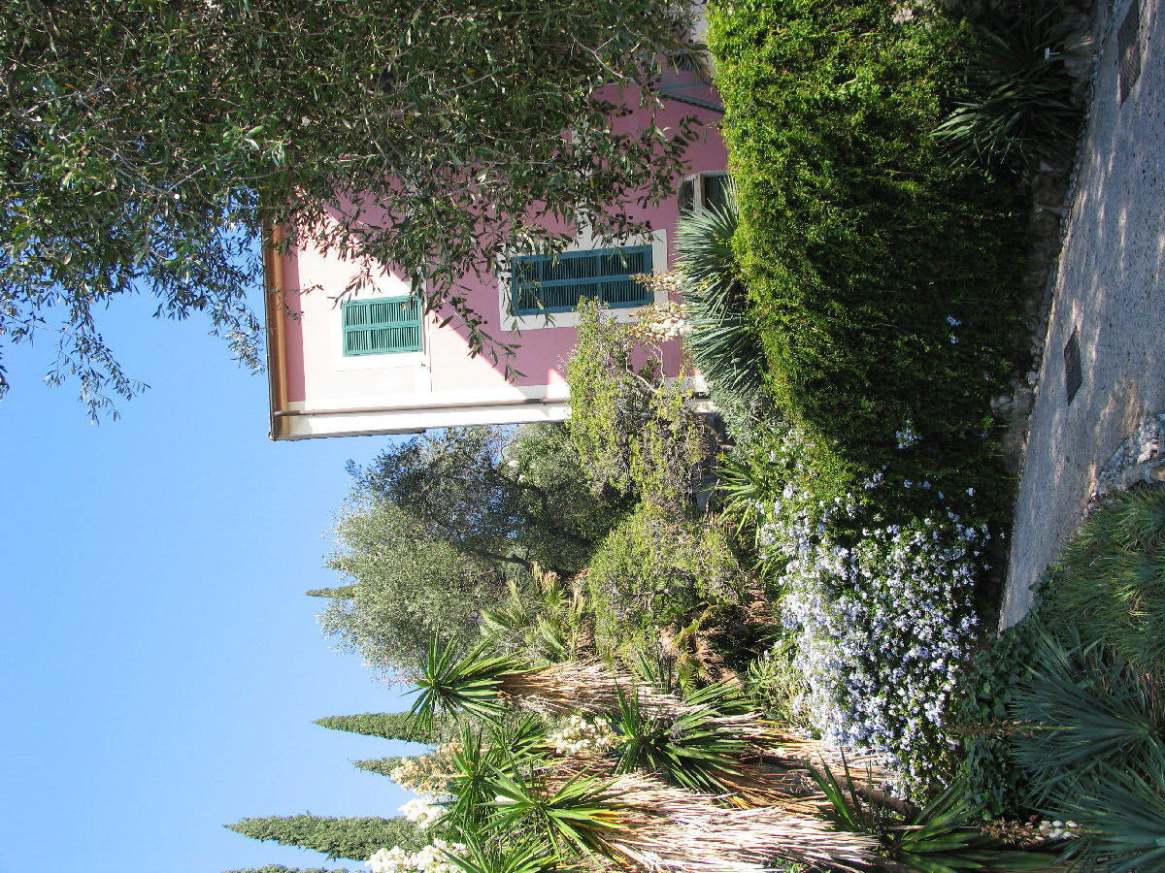

Slide 22
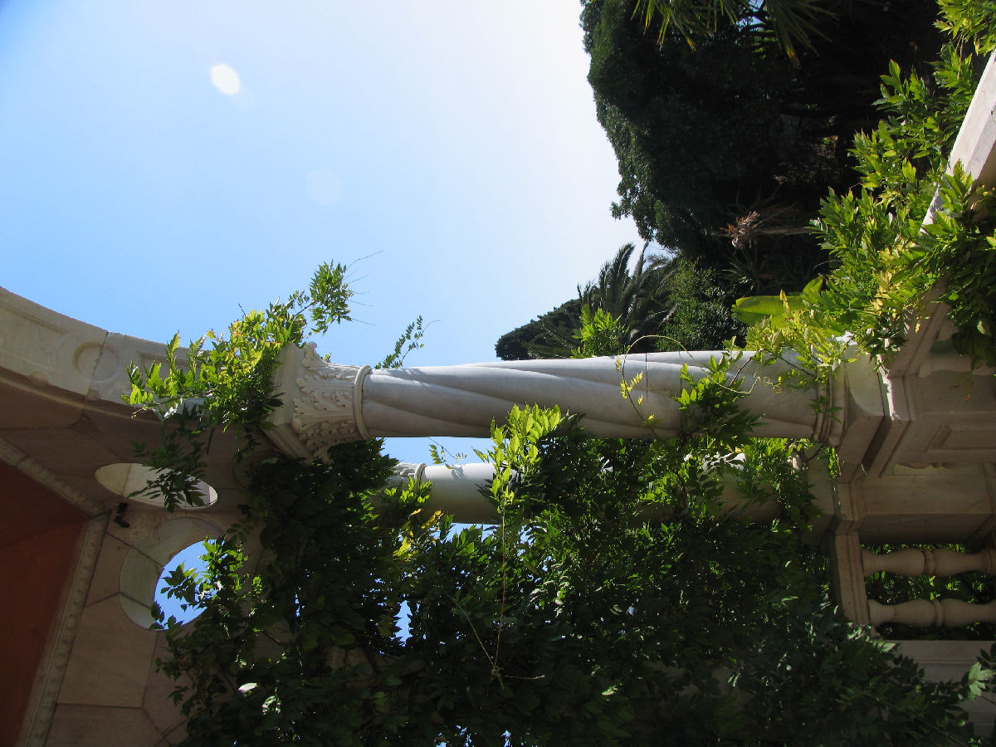
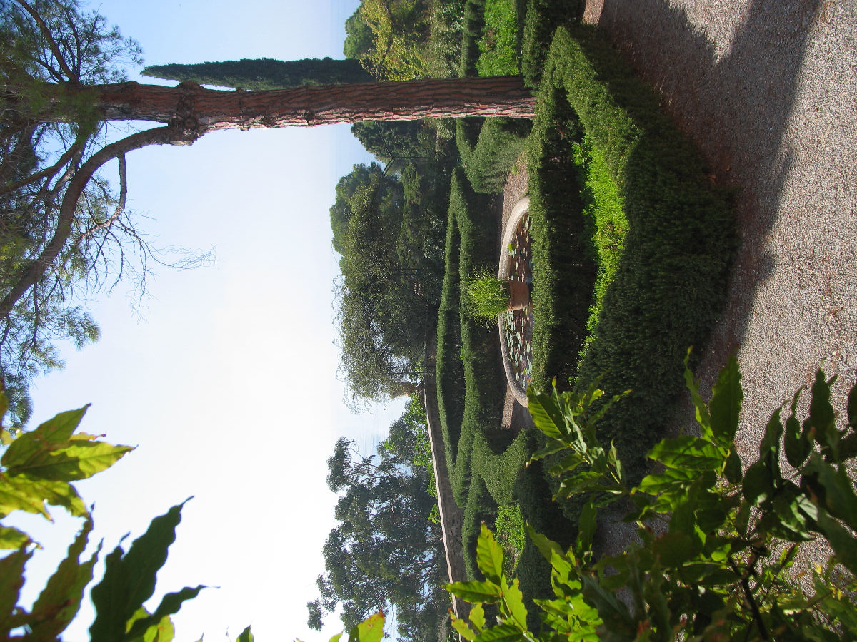

Slide 23
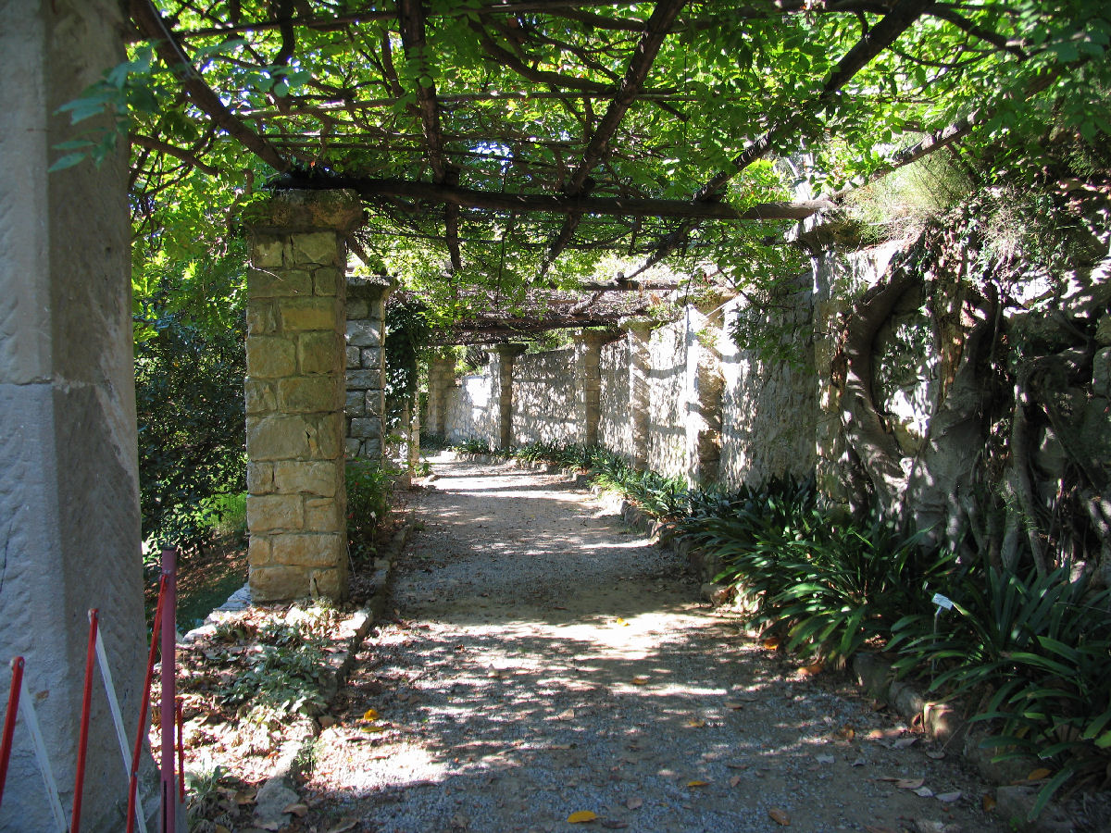

Slide 24
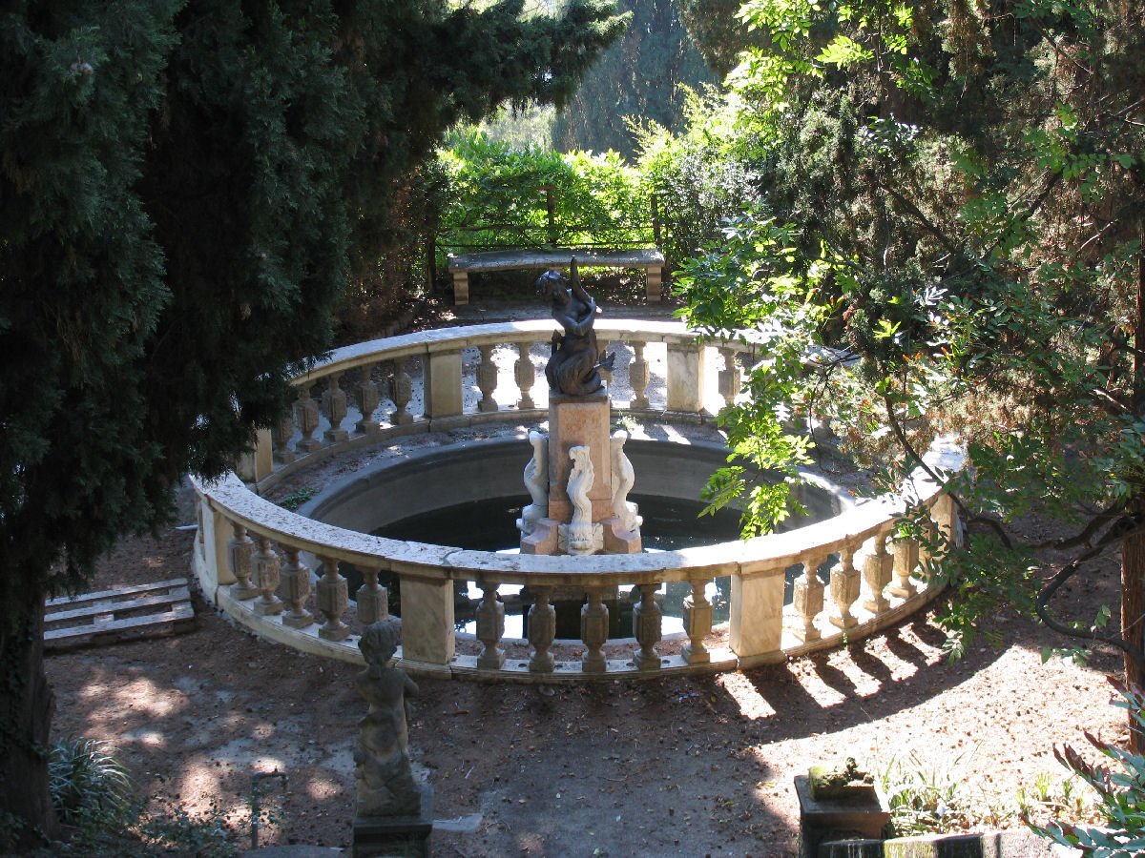

Slide 25
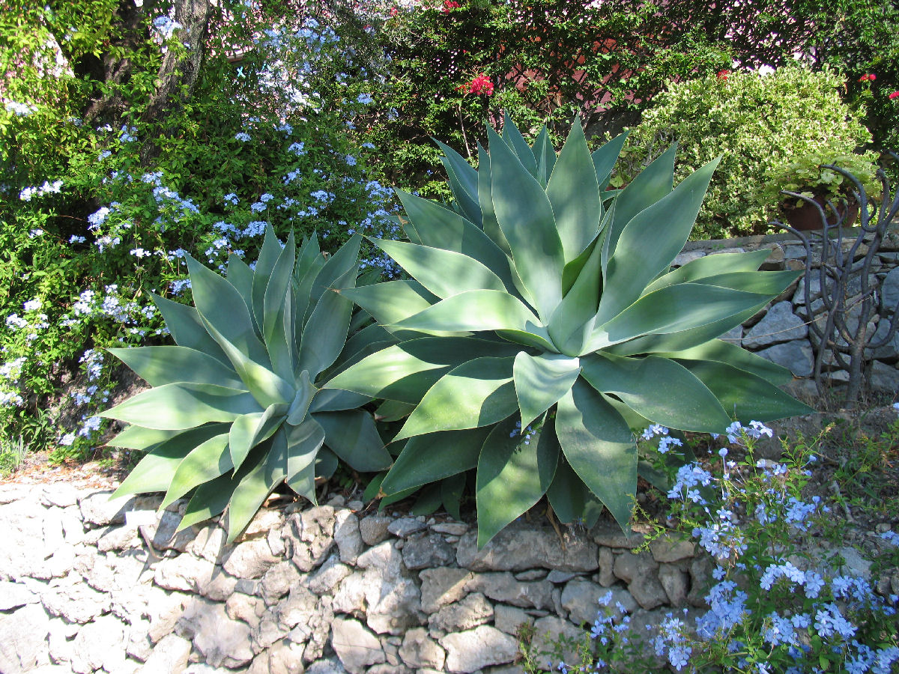

Slide 26
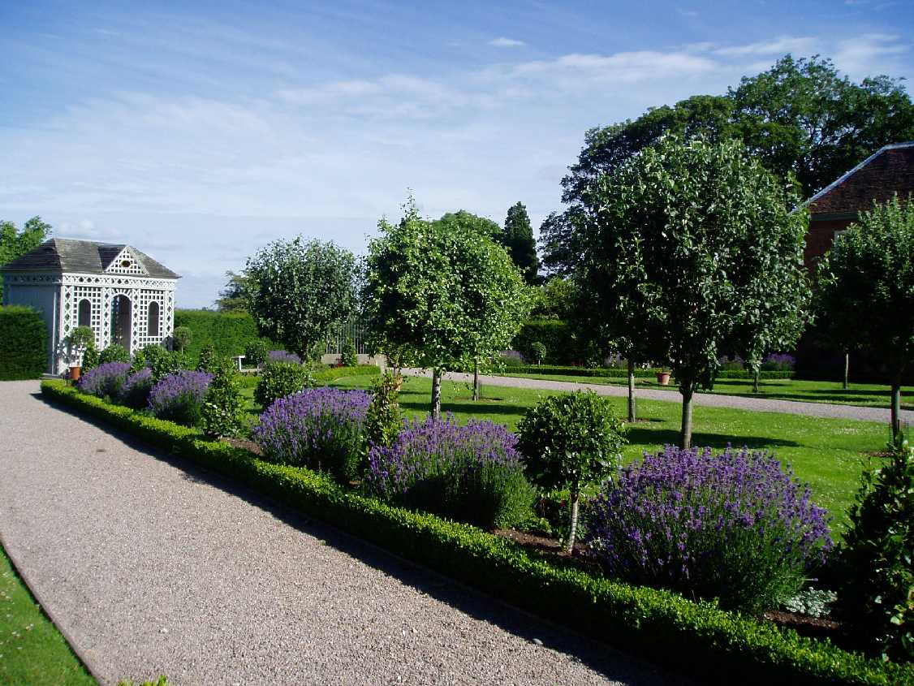

Slide 27
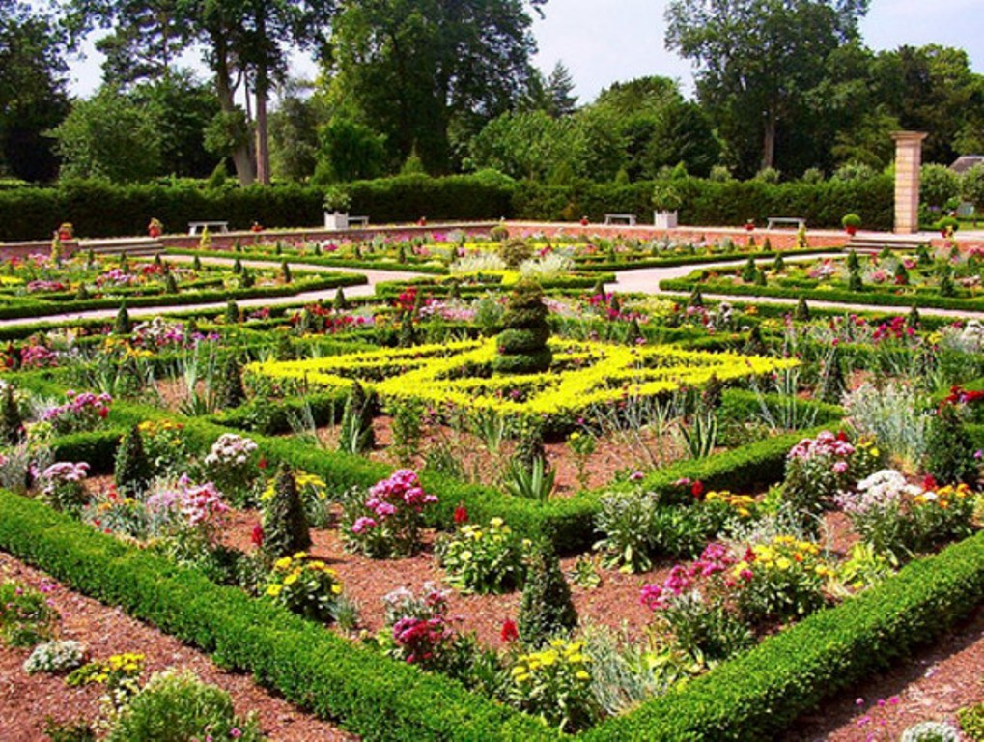

Slide 28
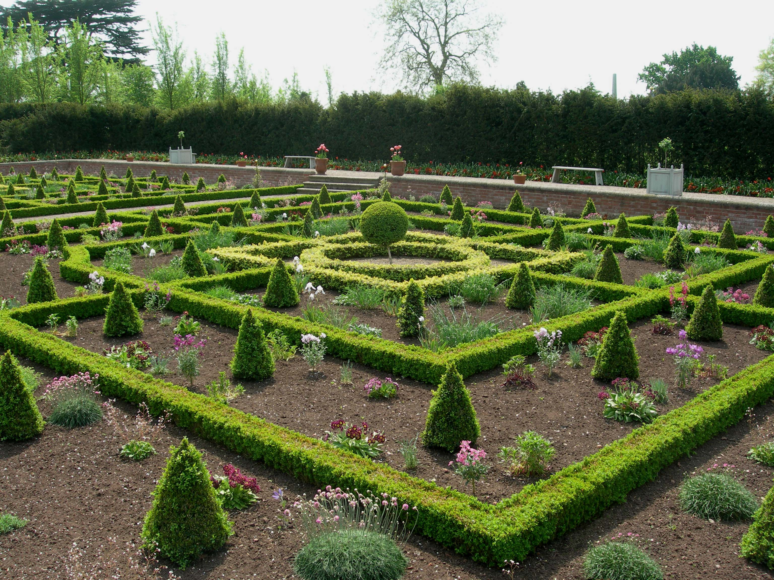

Slide 29
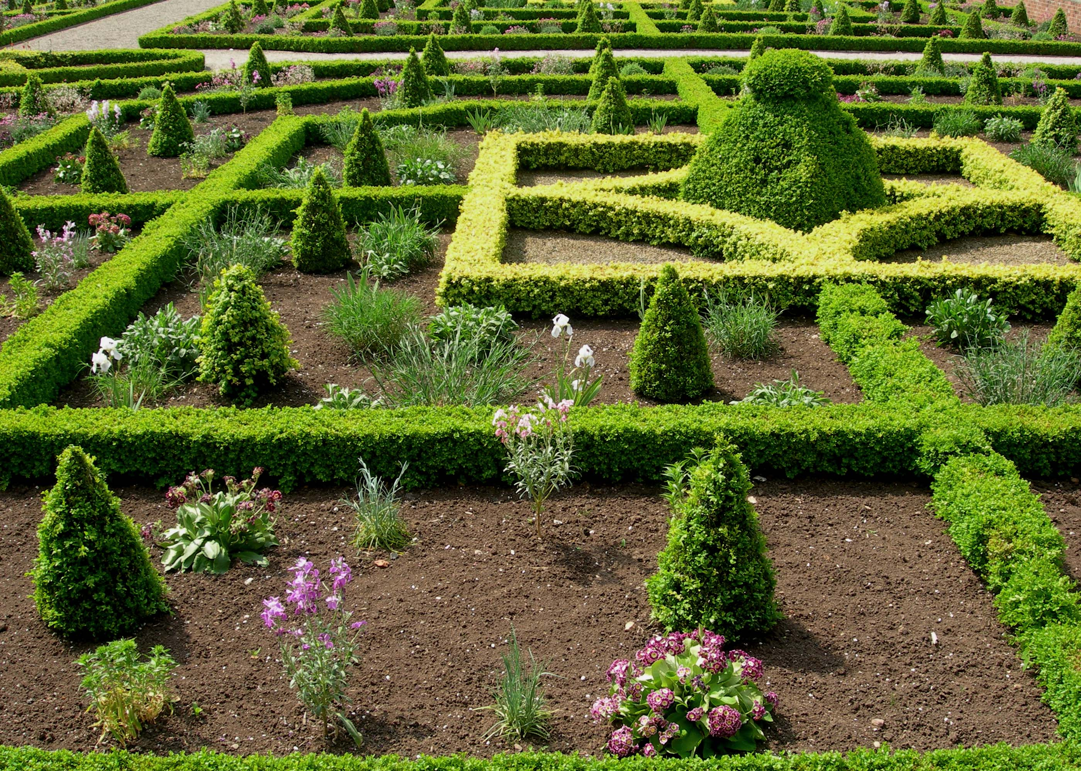

Slide 30
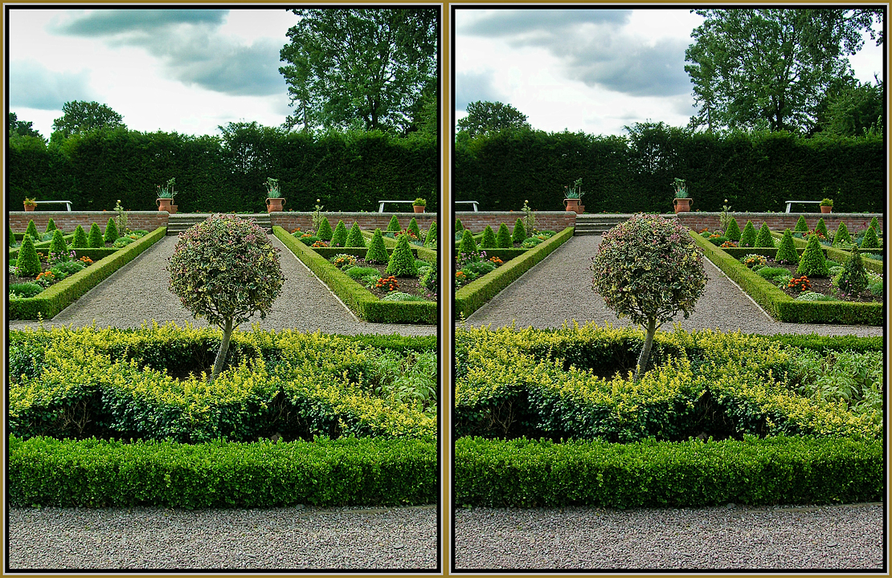

Slide 31
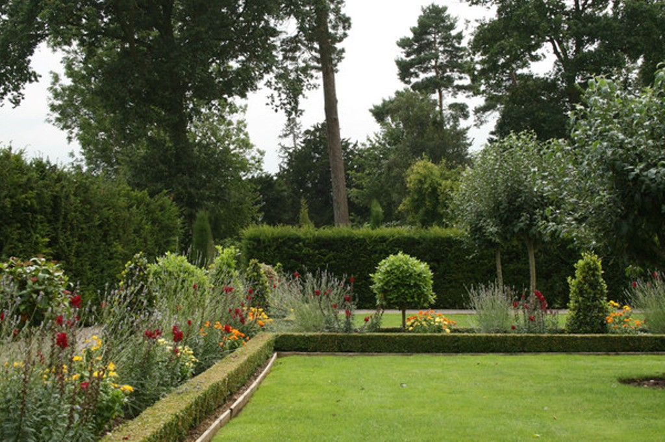

Slide 32
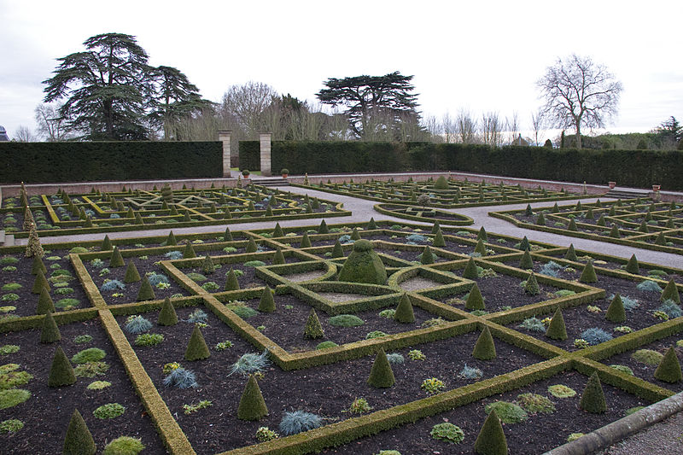

Slide 33


Slide 34
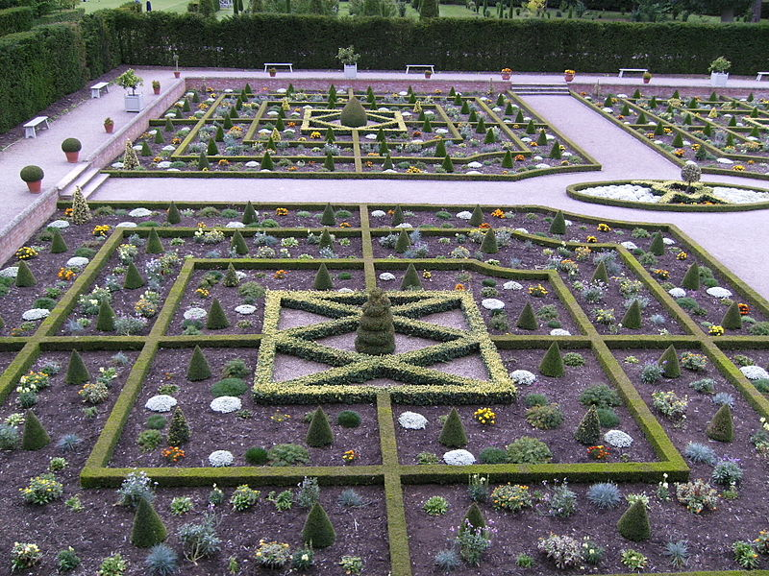

Slide 35
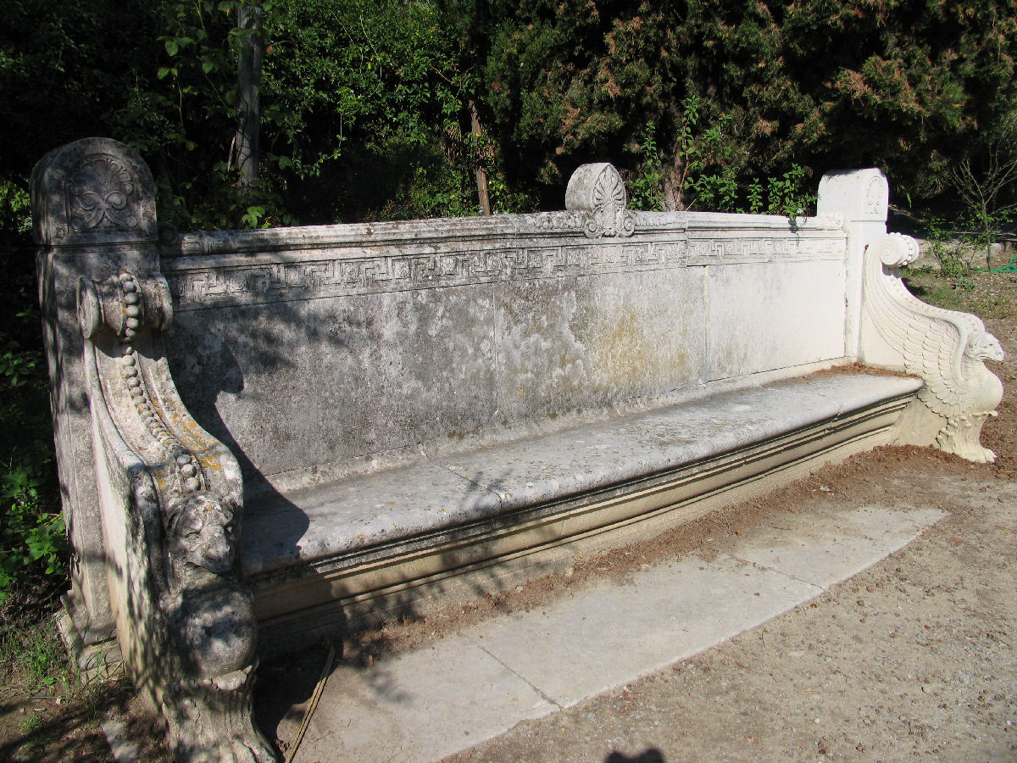

Slide 36
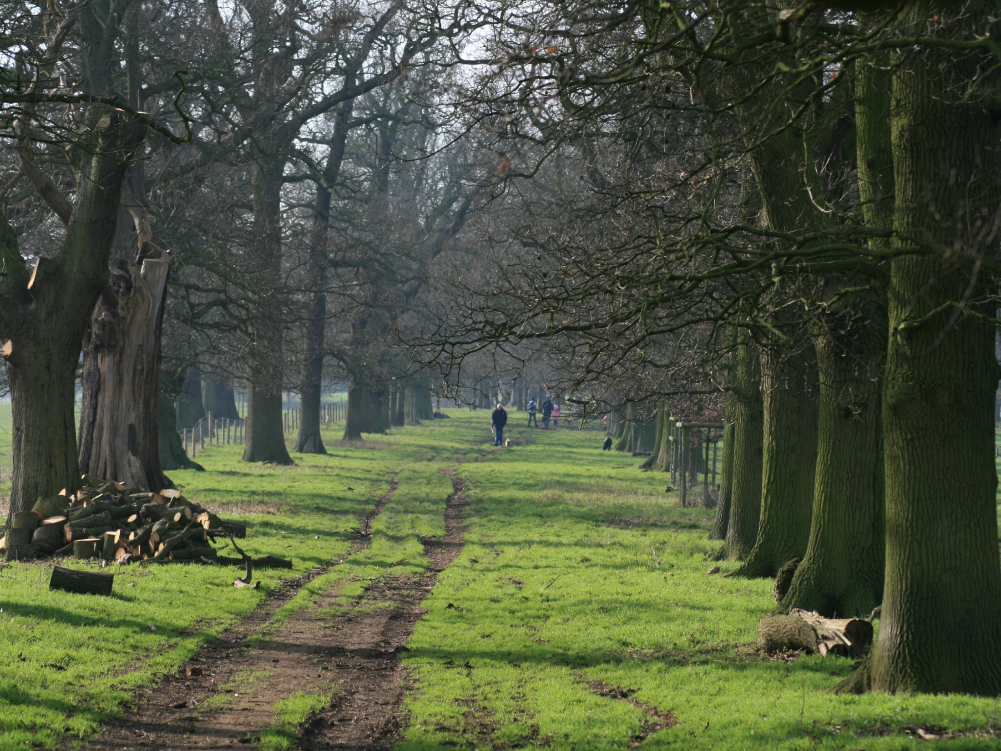

Slide 37
Snowhill Manor
Snowshill es un pequeño pueblo en Cotswolds Gloucestershire, Inglaterra , cerca de Broadway , Worcestershire .
Snowshill es mejor conocido por Manor Snowshill , un Fondo Nacional de propiedad abierto al público.
La casa señorial contiene una curiosa colección de muebles, instrumentos musicales, objetos artesanales, juguetes, relojes, bicicletas y armaduras, todos los recogidos por el arquitecto y artesano Charles Paget Wade entre 1900 y 1951.

Slide 38
Su jardines estilo Arts & Crafts están dispuestos en una combinación excéntrica de terrazas y estanques que forman salas al aire libre, con colores brillantes y aromas deliciosos.
Snowshill es también el hogar de lavanda Snowshill, una granja de (142.000 m²) de campos de lavanda, que también vende productos de lavanda, plantas y artesanías locales.

Slide 39
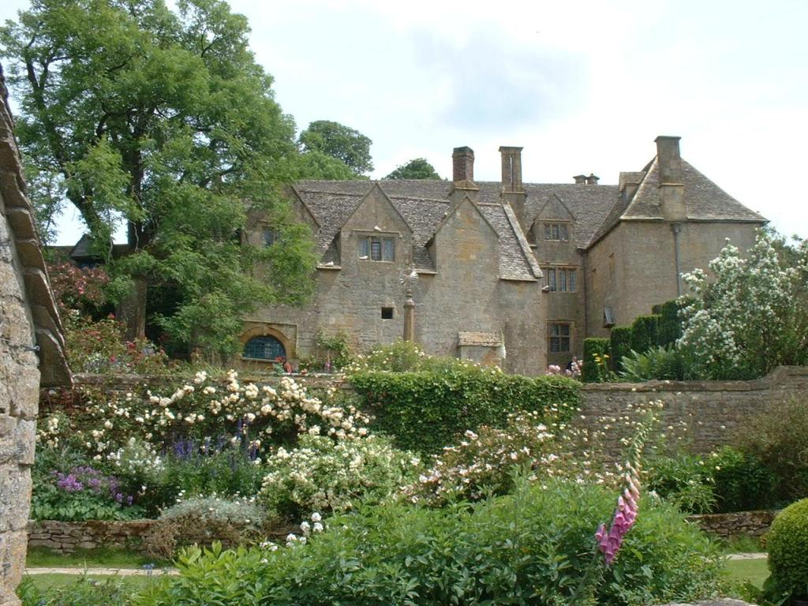

Slide 40
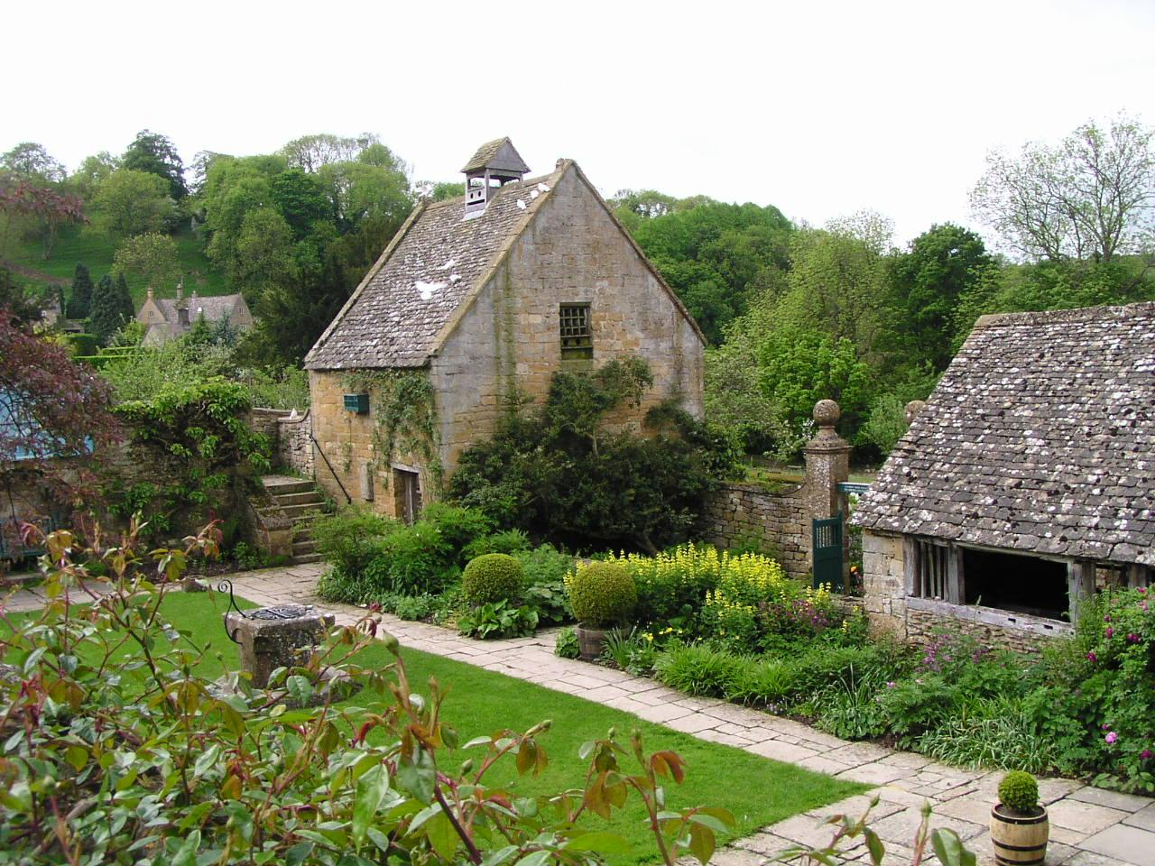

Slide 41
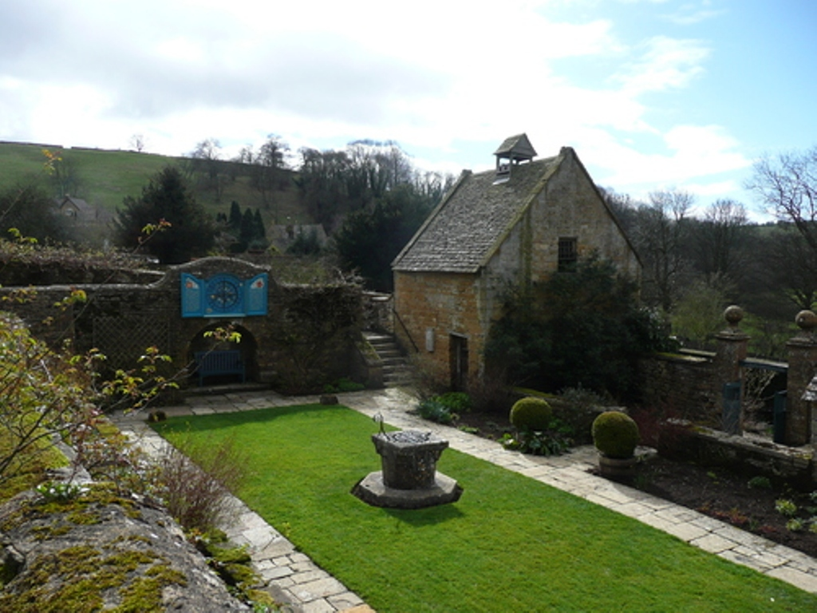

Slide 42
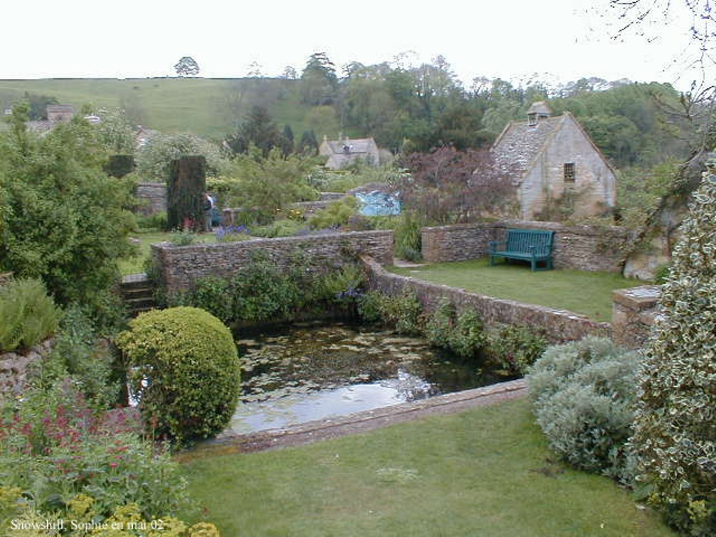

Slide 43
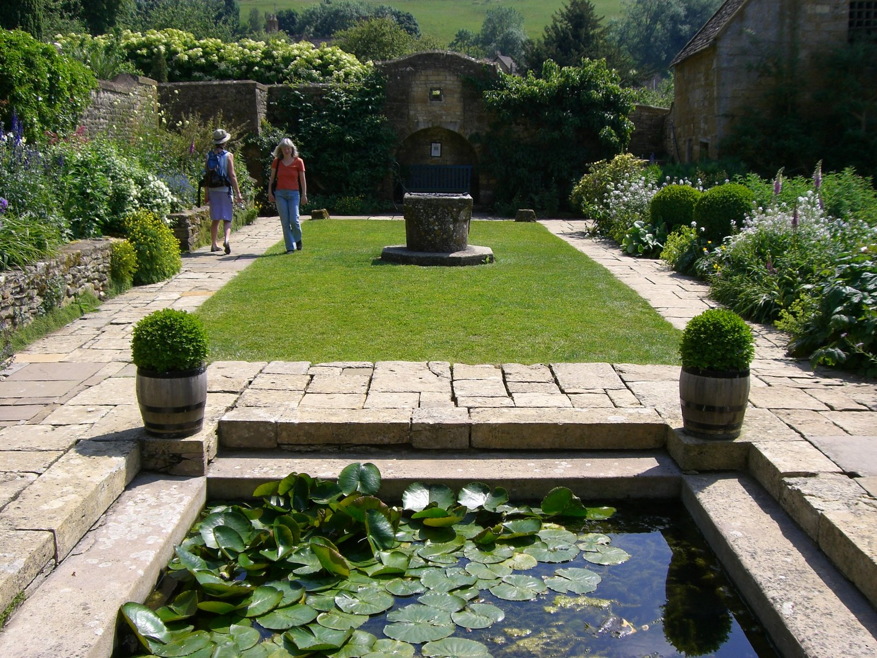

Slide 44
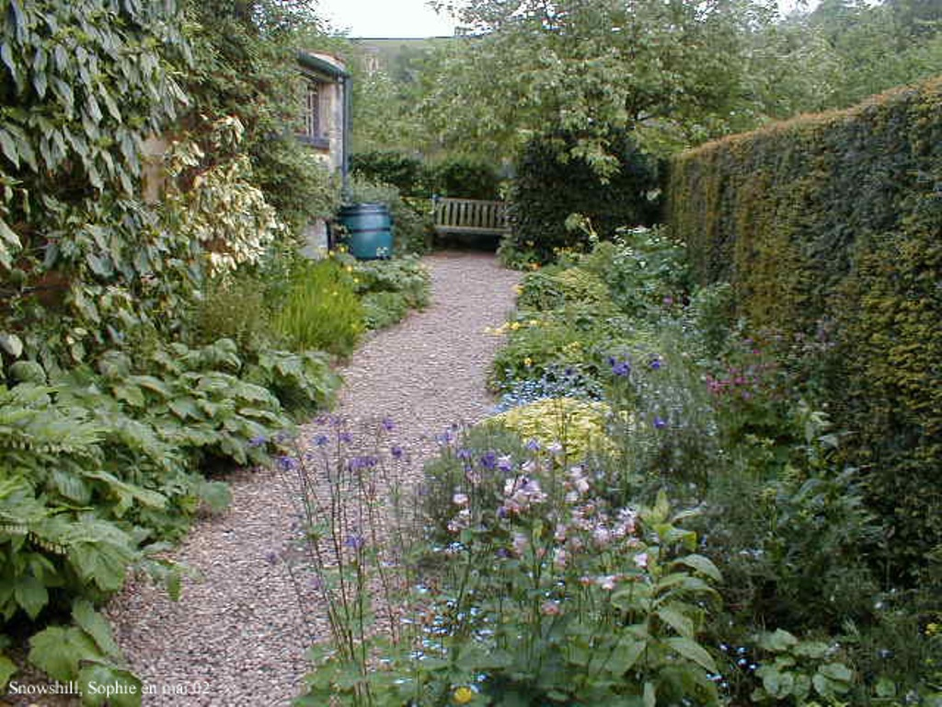

Slide 45
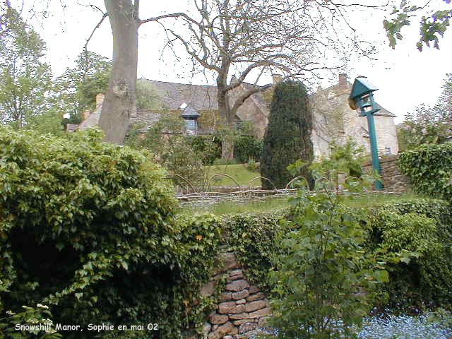

Slide 46
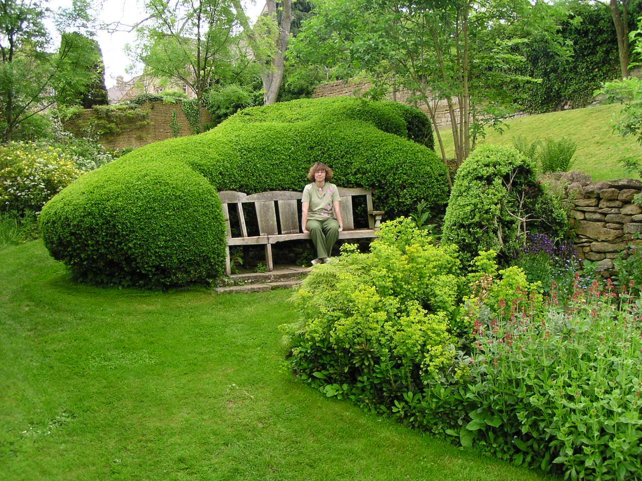

Slide 47
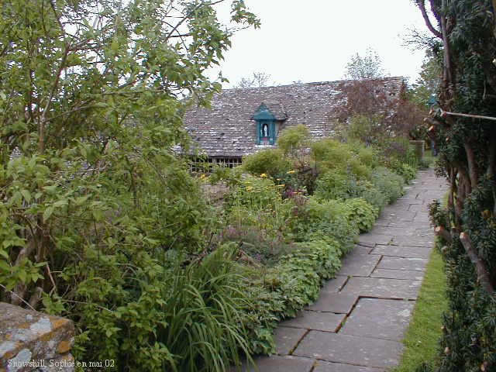

Slide 48
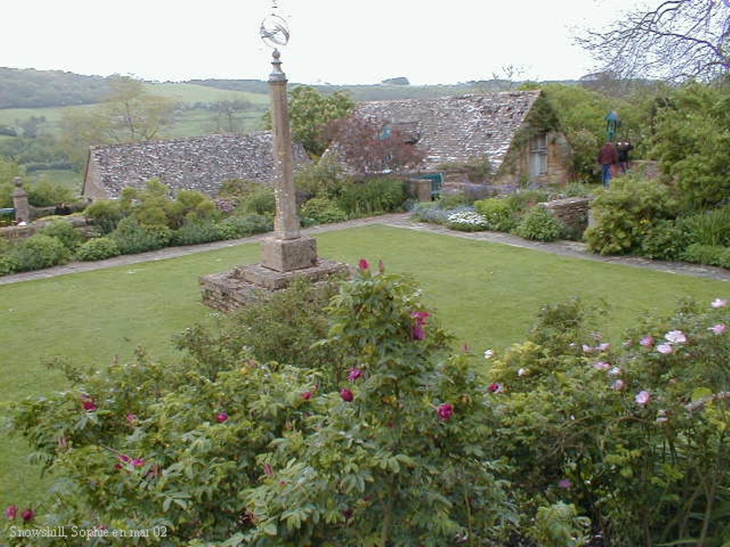

Slide 49
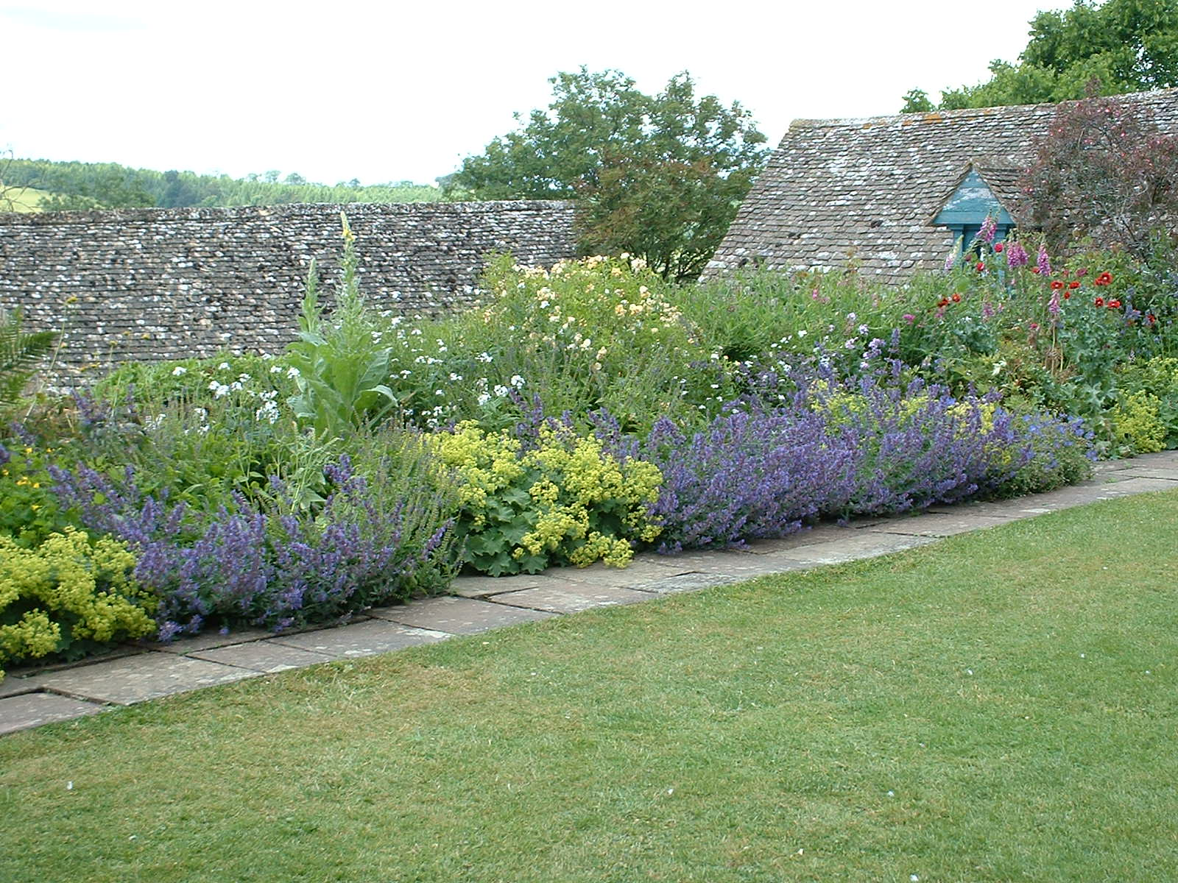

Slide 50
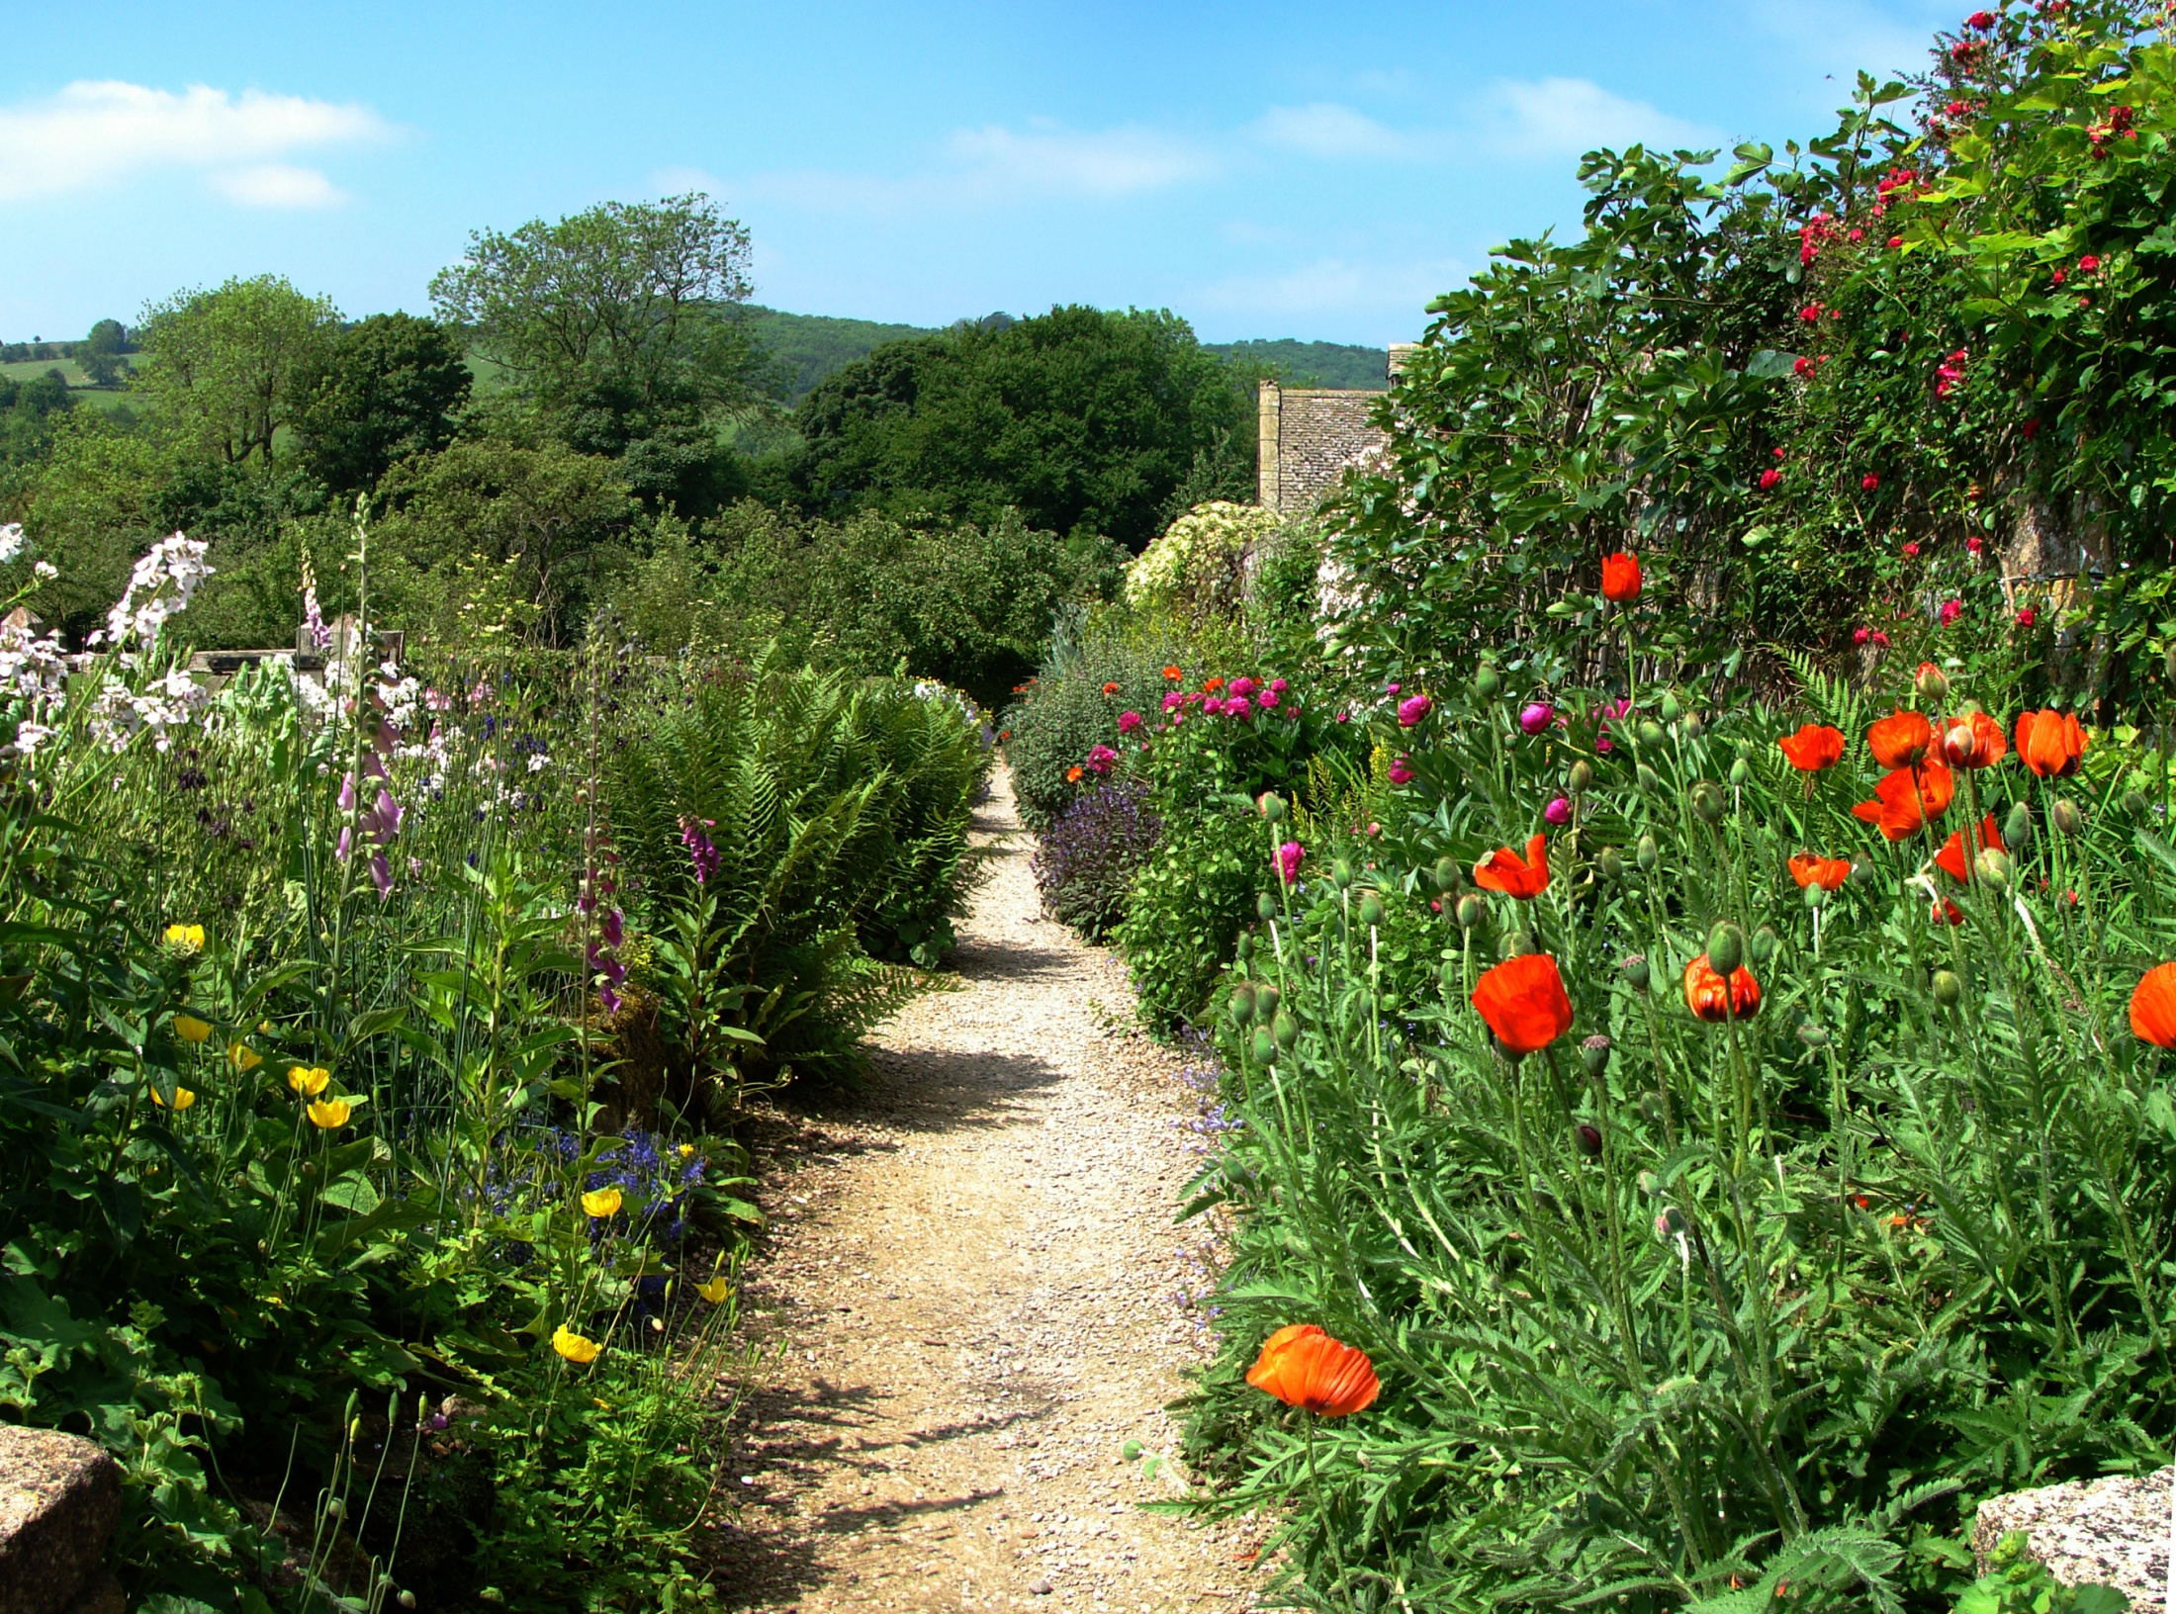

Slide 51
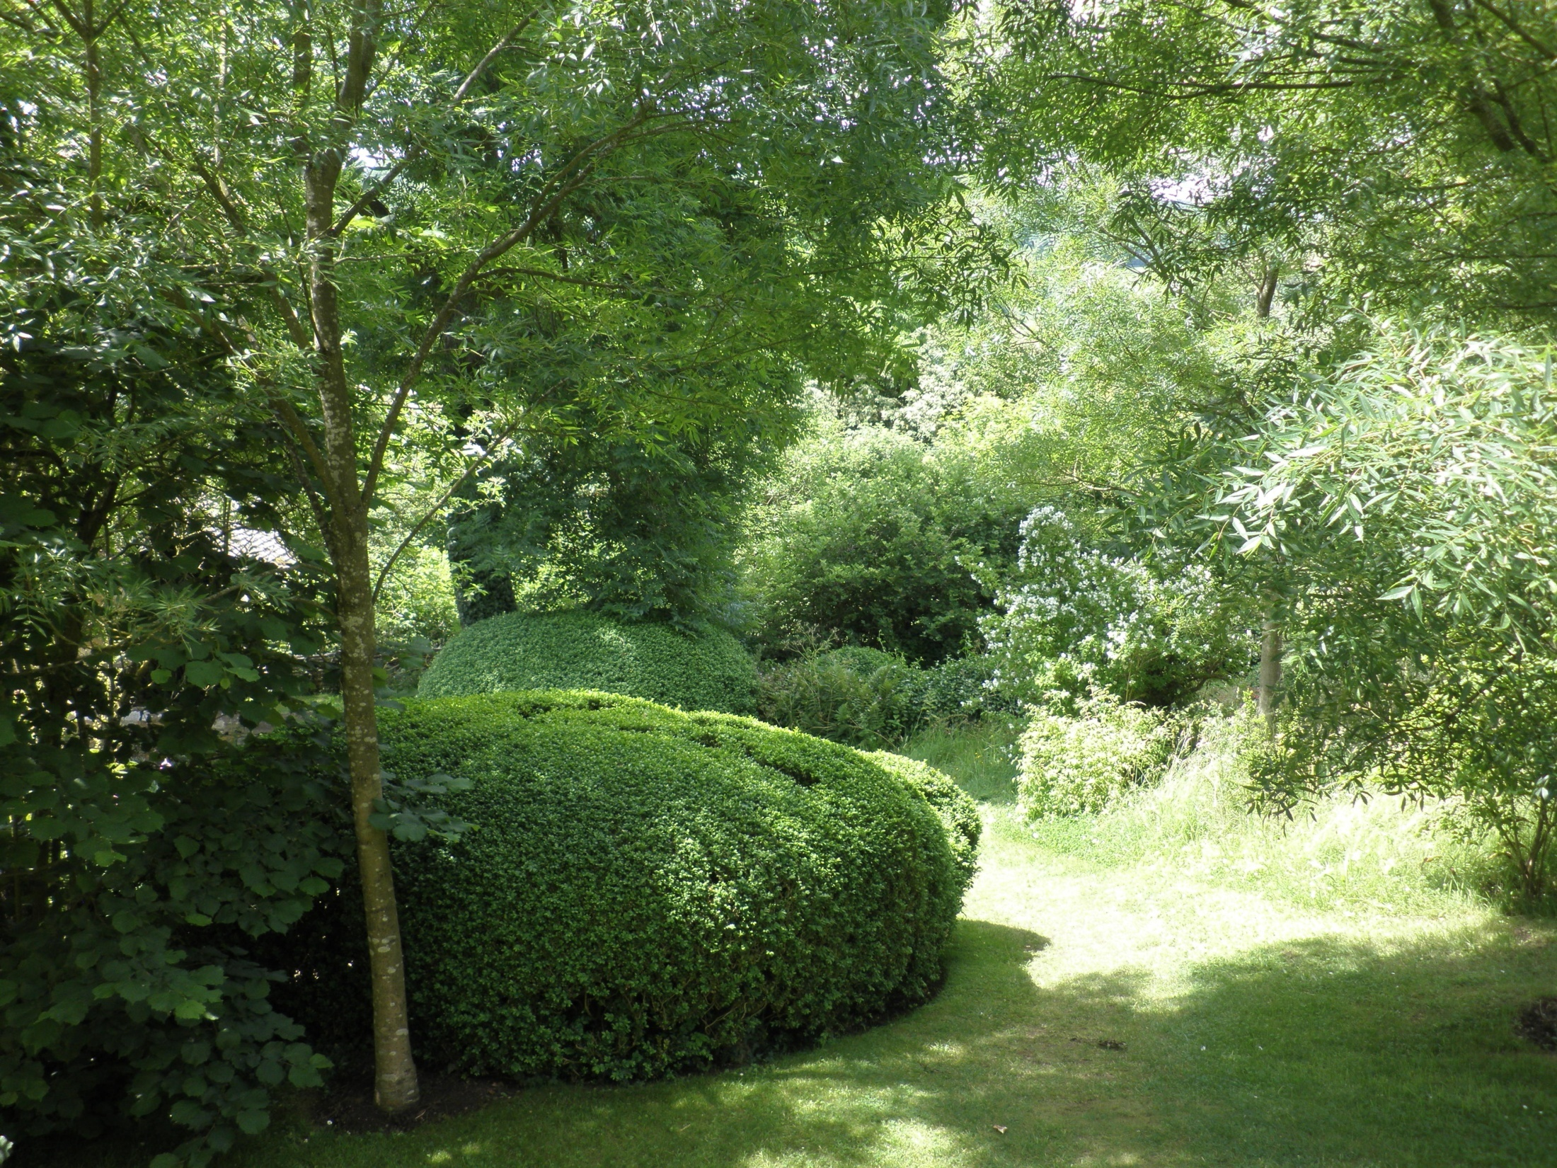

Slide 52


Slide 53
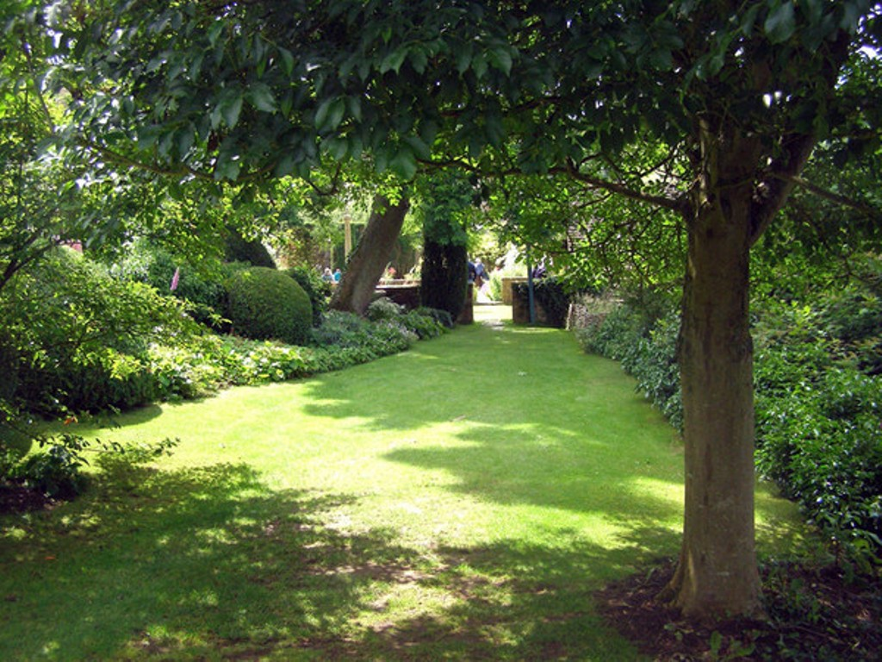

Slide 54
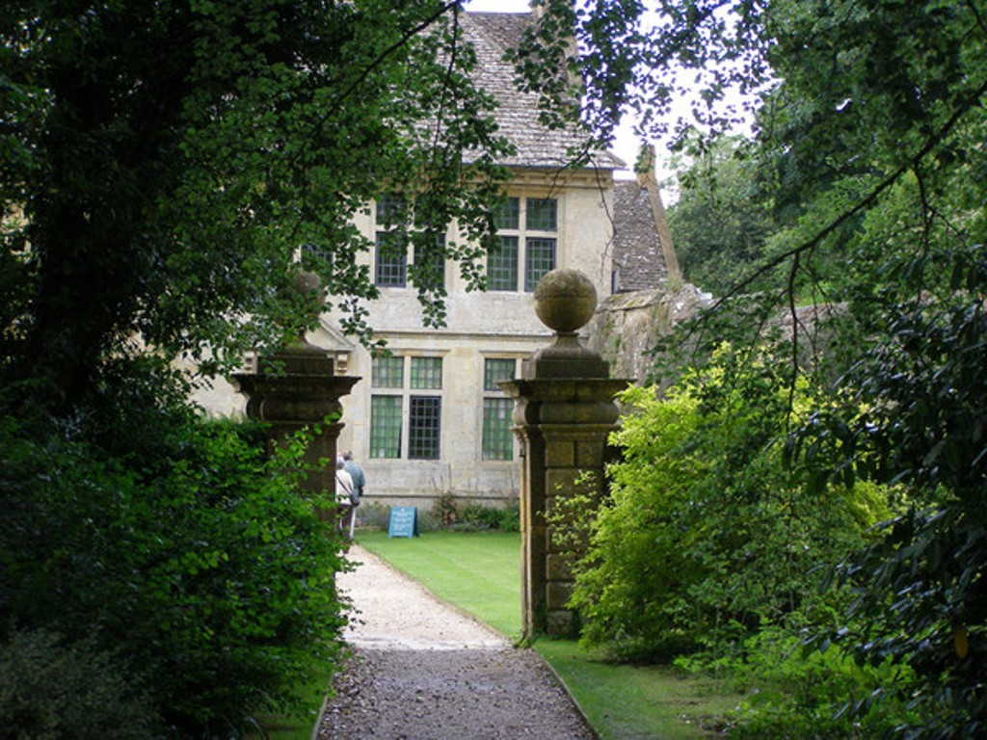

Slide 55
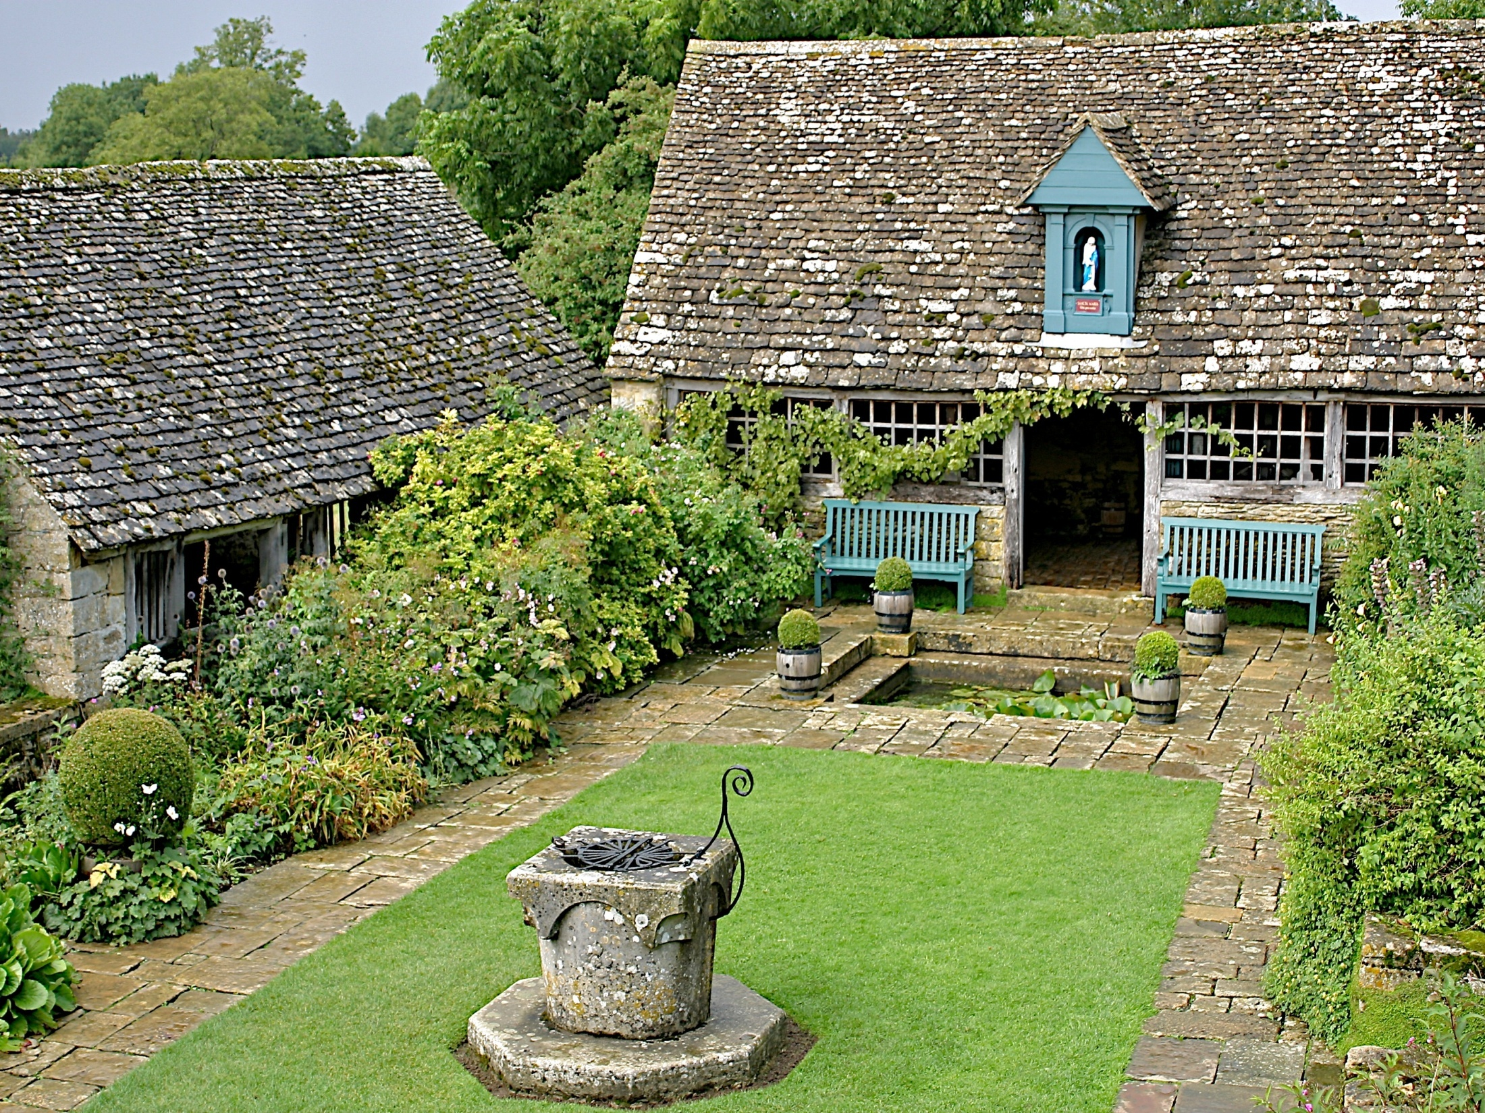

Slide 56


Slide 57


Slide 58


Slide 59


Slide 60
Spetchley Park
Spetchley Park, cerca de Worcester , Inglaterra , ha pertenecido a la familia de Berkeley, que también posee el castillo de Berkeley , en Gloucestershire, desde que fue construido por primera vez en 1606.
La casa original fue quemada en la víspera de la batalla de Worcester, 1651, por el descontento borracho realistas Presbiteriana Escocesa para evitar que Oliver Cromwell el uso de la casa de su cuartel general.
Todo lo que queda de la casa Tudor es parte del foso.

Slide 61
Tras el incendio de la Berkeleys se convirtio en alojamiento, y cuando su suerte mejoró la presente casa Palladio fue construida de piedra de Bath en 1811, con los diseños del arquitecto John Tasker.
Hoy en día, en el jardín de Spetchley muy poco ha cambiado desde la fecha de Ellen Willmott .
Es un jardín de contrastes: hay jardines amurallados, un patio con sus invernaderos originales, un grupo de caballos, un invernadero victoriano, estatuas, fuentes, locuras arquitectónicas, rosaledas, lagos y puentes, las excelentes borduras de herbáceas y magníficos árboles .

Slide 62


Slide 63


Slide 64


Slide 65


Slide 66


Slide 67
WEST SUSSEX

Slide 68
Arundel Castle
Castillo de Arundel en Arundel , West Sussex , Inglaterra, es un castillo medieval restaurado.
Fue fundado por Roger de Montgomery en la Navidad de 1067.
Roger se convirtió en el primero en ocupar el condado de Arundel por la gracia de Guillermo el Conquistador .
El castillo fue dañado en la Guerra Civil inglesa y luego restaurado en los siglos XVIII y XIX.

Slide 69
A partir del siglo XI, el castillo ha servido como residencia señorial hereditaria y ha estado en la familia del duque de Norfolk por más de 400 años.
Hoy en día el castillo sigue siendo el principal asiento de los duques de Norfolk, el ducado actualmente en poder de la 18º duque , el conde Mariscal de Inglaterra.
La mayor parte del castillo y sus extensos jardines están abiertos al público.
El duque de Norfolk, mantiene el fideicomiso privado que posee el castillo de Arundel de acuerdo con la declaración que ha hecho en la Cámara de los Lores Registro de Intereses de los Lores 2011 .

Slide 70


Slide 71


Slide 72


Slide 73


Slide 74


Slide 75


Slide 76


Slide 77
Borde Hill Garden
Borde Hill Garden es un jardín situado a (2,4 km) al norte de Haywards Heath, West Sussex en el sur de Inglaterra Cuenta con más de (80 hectáreas) de jardines , parque y bosque acompañado de espectaculares vistas del Alto Sussex Ewald .
Borde Hill Garden se planta en el estilo "salas de jardín", cada uno con un carácter y un estilo diferentes.
Es el hogar de muchos buenos y raros arbustos : de rododendros , azaleas, magnolias y de rosas, así como numerosos árboles como una de las mejores colecciones de árboles de catalogados en una propiedad privada en Gran Bretaña.

Slide 78
El primer registro de la finca se remonta a 1534.
La casa Tudor Borde Hill fue construida originalmente en 1598 por Stephen Borde.
Después de una gran variedad de participaciones, Borde Hill fue adquirida por el coronel Robert Stephenson Clarke en 1893, que fue el primer propietario de la planta de los jardines y bosques.
Numerosas extensiones se hicieron para el jardín y la casa, sin embargo, no fue hasta 1965 que Borde Hill Garden se convirtió en una marca registrada de caridad y se abrió al público, por el hijo de Stephenson Clarke Sir Ralph .
El jardín ha ganado diversos premios y distinciones públicas y está incluida en el registro de parques y jardines como grado II * de importancia por el Patrimonio Inglés .

Slide 79


Slide 80


Slide 81


Slide 82


Slide 83


Slide 84


Slide 85


Slide 86


Slide 87


Slide 88


Slide 89


Slide 90


Slide 91


Slide 92


Slide 93


Slide 94


Slide 95


Slide 96


Slide 97


Slide 98


Slide 99


Slide 100


Slide 101


Slide 102


Slide 103


Slide 104


Slide 105


Slide 106


Slide 107


Slide 108


Slide 111


Slide 112


Slide 113


Slide 114


Slide 115


Slide 116


Slide 118


Slide 119


Slide 120


Slide 121


Slide 122


Slide 123


Slide 124



Slide 125


Slide 126


Slide 127


Slide 128


Slide 129


Slide 130


Slide 131


Slide 132


Slide 133


